Slide 1
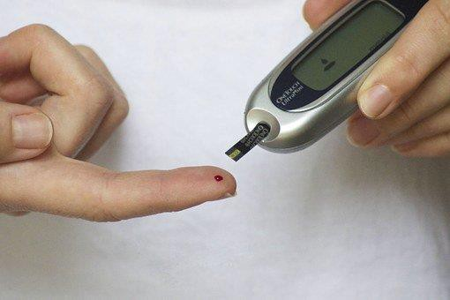
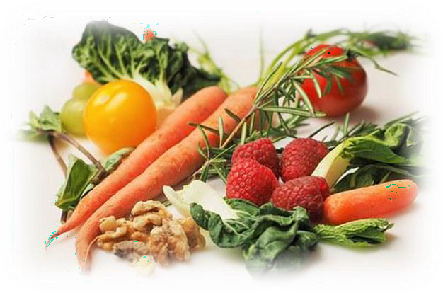
DIABETES - HOIDON MAHDOLLISUUKSIA V.
2023
FALM 9.9.2023
Ville Miettinen
Yleislääketieteen erikoislääkäri Diabeteksen hoidon ja lääkärikouluttajan erityispätevyydet
Koulutusylilääkäri, Etelä-Savon hva Eloisa, PTH

Slide 2
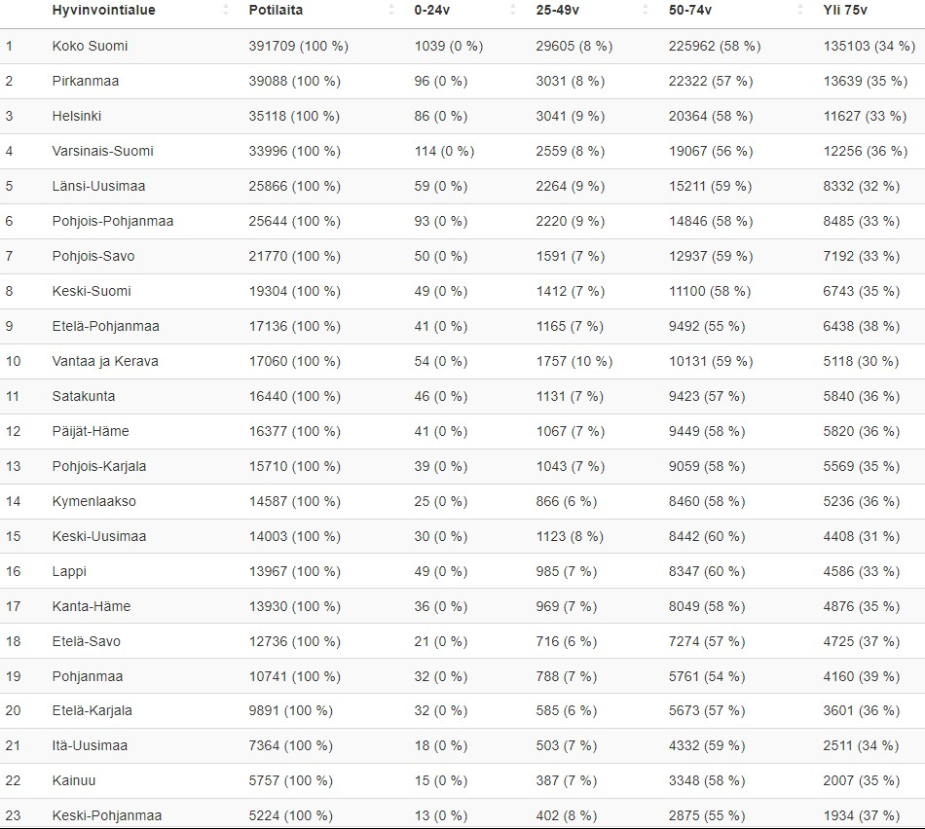
T2D s
hyvi kun ikäry
airastavien lukumäärät nvointialueella ja sen nissa yhteensä sekä
hmittäin
Potilaita 0-24v 25-49v 50-74v Yli 75v
Savo 12736 (100 21 (0 %) 716 (6 %) 7274 (57 %) 4725 (37 %)
%)
li 4341 (100 9 (0 %) 287 (7 %) 2497 (58 %) 1548 (36 %)
%)
linna 3274 (100 6 (0 %) 167 (5 %) 1832 (56 %) 1269 (39 %)
%)
ämäki 1763 (100
%)
697 (100 %) 0 (0 %) 29 (4 %) 379 (54 %) 289 (41 %)
asnie 607 (100 %) Lähde:
Diabetesrekist
yharj 583 (100 %) 0 (0 %) 29 (5 %) 345 (59 %) 209 (36 %) _{22.5.2023}
salmi 307 (100 %)
nsalmi 262 (100 %) 0 (0 %) 11 (4 %) 164 (63 %) 87 (33 %) ^{https://repo.th}
ala 260 (100 %) 0 (0 %) 10 (4 %) 153 (59 %) 97 (37 %) ^{eisin/DM_etel}
Lähde: Diabetesrekisterin raportti, viitattu 4.9.2023
https://repo.thl.fi/sit es/nqrdm/viimeisin
/DM_koko_suomi2. html
 | Alue
1 | Etelä-
2 | Mikke
3 | Savon
4 | Pieks
5 | Juva
6 | Kang mi
7 | Mänt u
8 | Ranta
9 | Hirve
10 | Puum
+ on arvioitu, että jopa noin 100000 saattaa olla ilman diagnoosia…
erin raportti, viitattu
l.fi/sites/nqrdm/viim
a_savo2.html

Slide 3
Mikä on diabetes?
”Sokeritauti”
”monimuotoinen ryhmä aineenvaihduntasairauksia, joita yhdistää häiriö haiman
toiminnassa ja kohonnut verensokeri”
Oleellista erottaa toisistaan
tyypin 1 diabetes
tyypin 2 diabetes

Slide 4
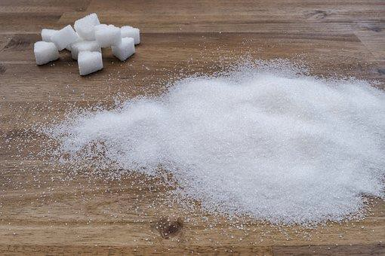
Lyhyesti ”sokerista”
”Sokeri” on hieman huono termi!
Tarkoittaa monelle helposti (lisättyä) vaaleaa sokeria, mahdollisesti sokerisia mehuja, limppareita jne
Glukoosi on elimistölle tärkeä polttoaine! Sitä saadaan ravinnosta.
Aivot (ja punasolut!) ovat täysin riippuvaisia
keskeytymättömästä glukoosin saannista
Veren glukoosipitoisuus on hyvin tarkasti säädelty
Vaihtelee terveellä vain vähän
se ei aterioiden jälkeenkään nouse yli arvon 8,0 mmol/l, ja se palautuu perustasolle (4–6 mmol/l) kahdessa tunnissa.

Slide 5
Lyhyesti insuliinista
Insuliini on elimistön tuottama hormoni
Sitä tuotetaan haimassa (haiman betasolut)
Insuliinin tärkeä tehtävä on toimittaa veren glukoosi (sokeri) verenkierrosta muihin elimiin, etenkin lihaksiin ja rasvakudokseen, jossa sitä käytetään hyödyksi. Insuliinin tehtävä on myös hillitä maksan glukoneogeneesiä.
(…monia muitakin tehtäviä ja vaikutuksia; anabolinen vaikutus)
Verenkierrossa glukoosia EI tarvita määräänsä enempää!

Slide 6
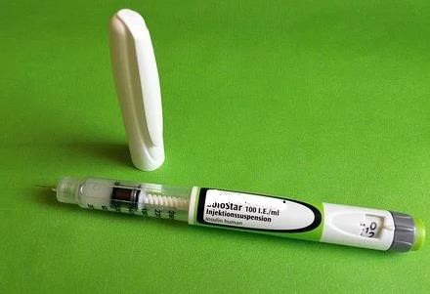
Tyypin 1 diabetes
- ”T1D”
Elimistö ei enää itse tuota insuliinia
Ilman insuliinipistoksia ihminen kuolee tunneissa-päivissä korkean verensokerin aiheuttamaan ketoasidoosiin (happomyrkytykseen)
insuliinipuutos korvataan monipistos- tai pumppuhoidolla ja insuliiniannoksia muokataan vaihtelevan insuliinitarpeen mukaan itse
Tyypin 1 diabeteksessa insuliinihoitoa ei täysin lopeteta edes elämän loppuvaiheessa,
edes saattohoidossa!

Slide 7
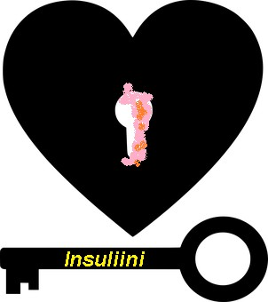
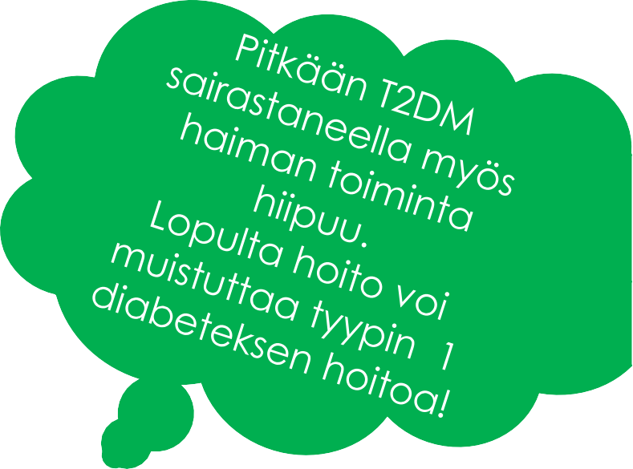
Tyypin 2 diabetes – ”T2D”
Insuliiniresistenssi: Insuliinin vaikutus elimistössä on heikentynyt (maksa, lihakset, rasvakudos)
Johtuu mm. solunsisäisistä rasvakertymistä ja viskeraalirasvan tulehdusvälittäjäaineista (jotka molemmat liittyvät mm. painonnousuun ja ovat yhteydessä länsimaiseen melko rasvaiseen ja lihaisaan ruokavalioon)
Kun insuliini ei vaikuta kohdekudoksissaan tarpeeksi, glukoosi pysyy verenkierrossa ➔ verensokeri nousee ja tekee haittansa
Haima tuottaa kyllä insuliinia, mutta tuotannon lisäyksellä on rajansa
Myös pitkäaikaisesti kohonneista insuliinitasoista on toisaalta haittaa.

Slide 8
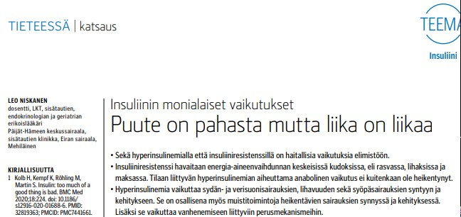
Insuliiniresistenssi ja hyperinsulinemia
Hyperinsulinemia (~tarpeettoman suuri määrä insuliinia elimistössä) vaikuttaa
sydän- ja verisuonisairauksien
lihavuuden
syöpäsairauksien syntyyn ja kehitykseen.
Se on osallisena myös muistitoimintoja heikentävien sairauksien synnyssä ja kehityksessä.
Lisäksi se vaikuttaa vanhenemiseen liittyviin perusmekanismeihin.
Niskanen Leo, ”Puute on pahasta mutta liika on liikaa - Insuliinin monialaiset vaikutukset”
SLL 2021;76(42):2391-2396

Slide 9
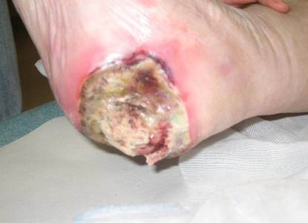
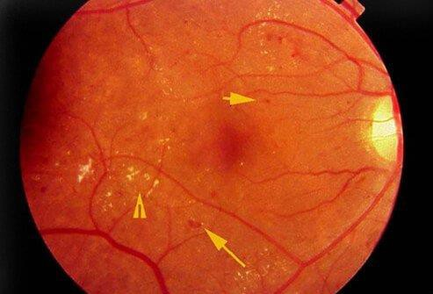
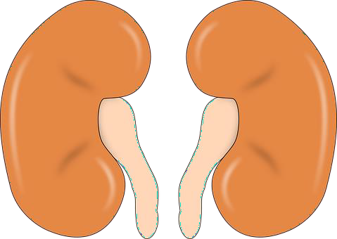
Diabeteksen komplikaatiot eli lisäsairaudet
Diabeteksen hoitokustannusten osuus Suomen terveydenhuollon kokonaismenoista on noin 15 %
vähintään kaksi kolmannesta niistä koituu vältettävissä olevien, elämänlaatuun merkittävästi vaikuttavien komplikaatioiden eli lisäsairauksien hoidosta.
Ennenaikaisia kuolemia – sydän- ja aivotapahumat!
Verisuoniongelmia ja amputaatoita.
Hermosto-ongelmia; hermokipuja, ”paleluja”, vatsaongelmia, tuntopuutoksia ja vaikeasti paranevia haavoja
Sokeutumisriski! (hyvällä hoidolla harvinaistunut!)
Munuaisten vajaatoiminta.

Slide 10
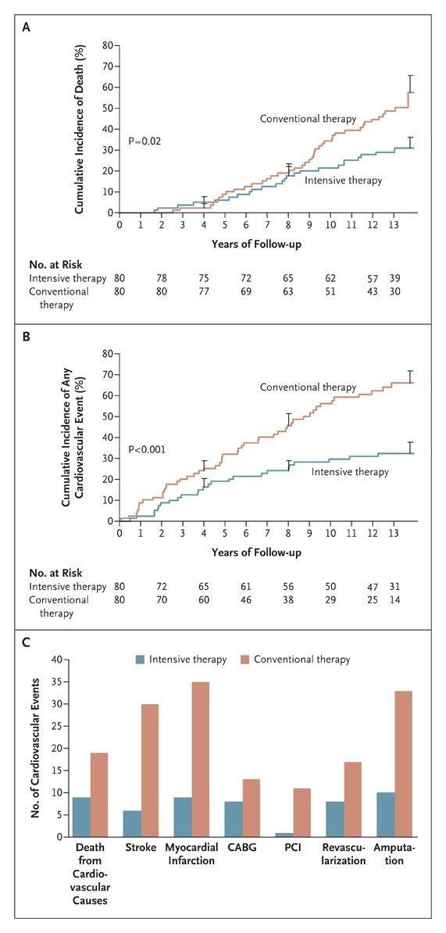
STENO2 –tutkimuksen mukaan…
Jos yleislääkäri kohtaa vastaanotollaan 10 potilasta, joilla T2D ja
sen munuaistauti (valkuaista virtsassa) (keski-ikä 55v)
➔Heistä tavallisella hoidolla
➔5 kuolee (heistä 2 sydän- ja verisuoniperäisistä syistä)
➔2 saa aivohalvauksen
➔2 saa sydäninfarktin
➔ja 2 joutuu raaja-amputaatioon
…13 vuoden seuranta-ajan puitteissa.
ARR 20%
RRR 53%
NNT = 4
Näin, jos emme hoida heitä tavoitteellisesti ja kokonaisvaltaisesti
Gaede P, Lund-Andersen H, Parving HH ym. Effect of a multifactorial intervention on mortality in type 2 diabetes. N Engl J Med 2008;358:580-91

Slide 11
Kliinikon arkea…
74v mies, jolla T2D diagnosoitu -80-luvulla. Pallalaajennuksia sydämeen 2012; vasempaan jalkaan 2022 lopussa, jolloin samalla varvas-päkiä amputaatio huonon verisuonitilanteen vuoksi. Valkuaista virtsassa. Silmissä vauriot tarkan näkemisen alueella; pistoshoidot auttaneet huonosti, käynnit 1kk välein. Kahden eri elinjärj. syövät hoidettu ja seurannassa.
”Fiksut lääkkeet” käytössä; verenpaine, sokeritasapaino ja LDL (1,4mmol/l) ovat hyvät. Ei tupakoi.
Nyt jälleen haavahoidot menossa (jo 1kk ajan, 3x/ viikko). Kävely hankalaa ja ikävänä vaivana ilkeää polttelevaa särkyä öisin jalkojen ääreisosissa. Siihen tarjottu lääkitys väsyttää.
Erikoisala 50 SILMÄTAUDIT
Epikriisi
Silmänpohjakuvissa on todettu: lievä taustaretinopatia oikeassa silmässä ja kohtalainen taustaretinopatia, makulopatia vasemmassa silmässä.
Muut silmänpohjakuvissa todetut muutokset: Kohtalainen makulopatia vas.silmässä.
Suositellaan lähetettä silmäpoliklinikalle. N N.,
Silmät.erik.lääk.

Slide 12
➔ Hoitamatta jättäminen huono idea!

Slide 13
Kohtaaminen, hoitoyhteistyö. . .

Slide 14
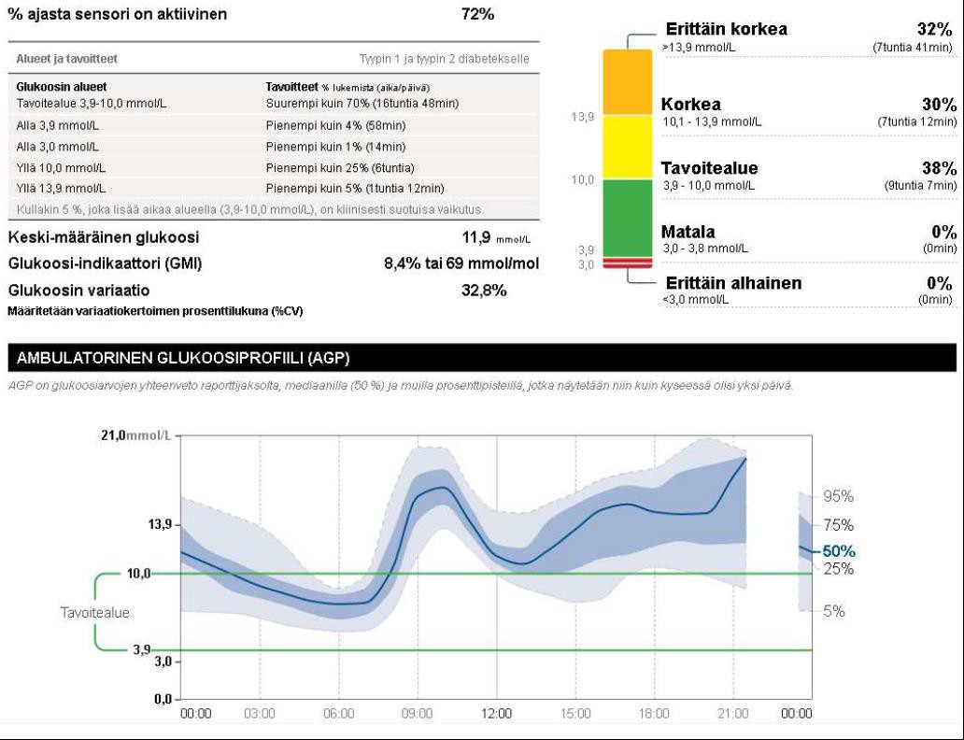
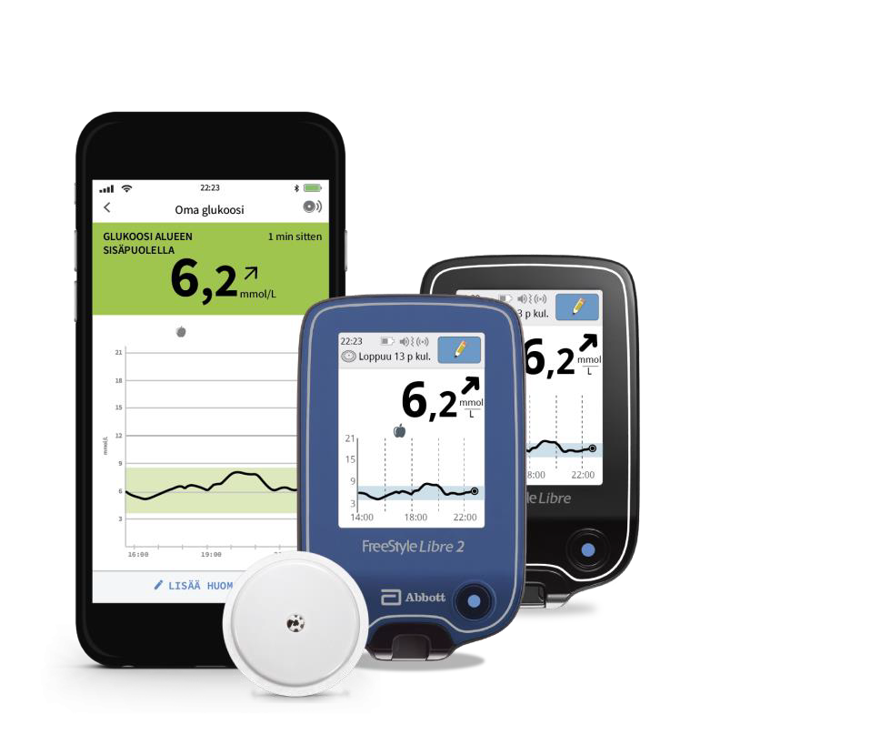

Slide 15
15
Lokakuu 2022
Tyypin 2 diabetekseen liittyvän hyperglykemian hoito, 2022. ADA:n ja EASD:n konsensusraportti
Novo Nordisk®
ADA:n ja EASD:n konsensusraportin mukainen hoitoalgoritmi
VEREN GLUKOOSIPITOISUUTTA PIENENTÄVÄ LÄÄKITYS TYYPIN 2 DIABETEKSEN HOIDOSSA
JOTTA HOIDON TEHOSTAMINEN EI VIIVÄSTY, HOITOA ARVIOIDAAN JA MUOKATAAN SÄÄNNÖLLISESTI
VÄLEIN)
TERVEYTTÄ EDISTÄVÄ KÄYTTÄYTYMINEN: DIABETEKSEN OMAHOITO, OHJAUS JA TUKI; TERVEYTEEN VAIKUTTAVAT SOSIAALISET TEKIJÄT
(3–6 KUUKAUDEN
Tavoite: Kardiorenaalisen riskin pienentäminen riskiryhmään kuuluvilla tyypin 2 diabeetikoilla
(kardiovaskulaaristen riskien laaja-alaisen hallinnan lisäksi)*
Tavoite: Glukoosipitoisuus- ja painonhallintatavoitteiden saavuttaminen ja niissä pysyminen
+ ateroskleroottinen sydän- ja verisuonitauti†
Määritelmät vaihtelivat kardiovaskulaarituloksia koskeneiden tutkimusten välillä, mutta kaikissa oli mukana henkilöitä, joilla oli todettu sydän- ja verisuonitauti (esim. sydäninfarkti, aivohalvaus, mikä tahansa revaskularisaatiotoimenpide). Vaihtelu koski muun muassa seuraavia muuttujia: ohimenevä aivoverenkiertohäiriö, epästabiili angina pectoris, amputaatio, oireinen tai oireeton sepelvaltimotauti.
+ suuren riskin indikaattorit
Määritelmät vaihtelevat, mutta useimmiten niihin kuuluvat
≥ 55 vuoden ikä ja vähintään kaksi muuta riskitekijää (mukaan lukien lihavuus, hypertensio, tupakointi, dyslipidemia tai albuminuria)
+ sydämen vajaatoiminta
Senhetkiset tai aiemmat sydämen vajaatoiminnan oireet ja dokumentoitu HFrEF tai HFpEF
+ krooninen munuaistauti
eGFR < 60 ml/min/1,73 m² TAI albuminuria (albumiinin ja kreatiniinin suhde ≥ 3,0 mg/mmol [30 mg/g]). Mittaustulokset saattavat vaihdella ajan mittaan, joten kroonisen munuaistaudin dokumentointi edellyttää mittauksen toistamista.
Veren glukoosipitoisuuden hallinta: Valitaan hoitomuoto, jonka teho riittää tavoitteiden saavuttamiseen: Metformiini TAI lääkeaine/lääkeaineita mukaan lukien YHDISTELMÄhoito, jonka TEHO riittää hoitotavoitteiden saavuttamiseen ja niissä pysymiseen Hypoglykemian välttäminen on asetettava etusijalle riskiryhmään kuuluvilla
Erittäin tehokkailla hoitomuodoilla saavutetaan yleisesti todennäköisemmin veren glukoosipitoisuutta koskevat tavoitteet Teho glukoosipitoisuuden pienentämisessä
Erittäin hyvä: Dulaglutidi (suuri annos), semaglutidi, tirtsepatidi Insuliini Tablettimuotoinen yhdistelmähoito, pistettävä yhdistelmähoito (GLP-1-agonisti/insuliini)
Hyvä: GLP-1-agonisti (muu kuin edellä mainittu), metformiini, SGLT- 2:n estäjä, sulfonyyliurea, tiatsolidiinidioni
Kohtalainen: DPP-4:n estäjä
Painonhallinnan tavoitteiden saavuttaminen ja niissä pysyminen:
Yksilöllisten painonhallintatavoitteiden asettaminen
Yleinen elämäntapaneuvonta: ravitsemushoito/ruokailu- tottumukset/liikunta |  | Intensiivinen, näyttöön perustuva, strukturoitu painonhallintaohjelma
+ krooninen munuaistauti (ja käytössä suurin siedetty annos ACE:n estäjää / ATR:n salpaajaa)
MIELUITEN
SGLT-2:n estäjä §, josta on primaarista näyttöä
kroonisen munuaistaudin etenemisen hidastamisesta
Käytetään SGLT-2:n estäjää, jos eGFR on ≥ 20 ml/min/1,73 m²; kun hoito on aloitettu, sitä jatketaan, ellei päädytä dialyysihoitoon tai elinsiirtoon
TAI
GLP-1-agonistia, jonka kardiovaskulaariset hyödyt on osoitettu, jos SGLT-2:n estäjän käyttö on huonosti siedettyä tai vasta-aiheista
Harkitaan lääkitystä painon pudotuksen tueksi
Harkitaan laihdutusleikkausta
+ ateroskleroottinen sydän- ja verisuonitauti / suuren riskin indikaattorit
+ sydämen vajaatoiminta
Veren glukoosipitoisuutta pienentävän lääkityksen valinnan yhteydessä:
Harkitaan lääkitystä, jolla on hyvä tai erittäin hyvä teho sekä verensokeripitoisuuksien että painon suhteen
GLP-1-agonisti#, jonka kardiovaskulaariset hyödyt on osoitettu
Joko/
TAI
SGLT-2:n estäjä§, jonka hyödyt sydän- ja verisuonitautien vähentämisessä on osoitettu
SGLT-2:n estäjä§, jonka hyödyt sydämen vajaatoiminnan suhteen on osoitettu tässä potilasryhmässä
Teho painon pudotuksessa
Erittäin hyvä:
Semaglutidi, tirtsepatidi
Jos HbA_{1C} on yli tavoitearvon
Hyvä:
Dulaglutidi, liraglutidi
GLP-1-agonisteja käyttävillä potilailla harkitaan sellaisen SGLT-2:n estäjän
lisäämistä hoitoon, jonka kardiovaskulaariset hyödyt on osoitettu, ja päinvastoin
Tiatsolidiinidioni^
Jos SGLT-2:n estäjää käyttävän potilaan HbA_{1C} on yli tavoitearvon, harkitaan GLP-1-agonistin lisäämistä hoitoon tai päinvastoin
Kohtalainen:
GLP-1-agonisti (muu kuin edellä mainittu), SGLT-2:n estäjä
Neutraali
DPP-4:n estäjä, metformiini
Jos sydämeen ja munuaisiin kohdistuvia riskejä on pienennettävä edelleen tai veren glukoosipitoisuutta on alennettava tehokkaammin
Jos HbA_{1c} on yli tavoitearvon
* Jos potilaalla on sydämen vajaatoiminta, krooninen munuaissairaus ja todettu sydän- ja verisuonitauti tai useita kardiovaskulaarisia riskitekijöitä, päätös hyödylliseksi osoitetun GLP-1-agonistin tai SGLT-2:n estäjän käytön aloittamisesta pitäisi tehdä riippumatta taustalääkityksenä käytetystä metformiinista. † Vahva suositus koskee henkilöitä, joilla on todettu sydän- ja verisuonitauti, ja heikompi suositus henkilöitä, joilla on suuren kardiovaskuraalisen riskin indikaattoreita. Jos riski on suurempi lähtötilanteessa, riskin absoluuttinen vähenemä on suurempi ja NNT vastaavasti pienempi. Tämä on otettava huomioon yhteisen päätöksenteon prosessissa.
^ Pieniannoksinen tiatsolidiinidioni voi olla paremmin siedetty ja yhtä tehokas. § Kardiovaskulaarisia ja munuaisiin liittyviä tuloksia arvioivissa tutkimuksissa on osoitettu SGLT-2:n estäjien teho yhdistelmäpäätetapahtuman (MACE, kardiovaskulaarikuolema, mistä tahansa syystä johtuva kuolleisuus, sydäninfarkti, sydämen vajaatoiminnasta johtuvat sairaalahoidot ja munuaisiin liittyvät hoitotulokset) riskin pienentämisessä tyypin 2 diabetesta sairastavilla, joilla on todettu sydän- ja verisuonitauti tai suuri sydän- ja verisuonitaudin riski. # Kardiovaskulaarituloksia koskevissa tutkimuksissa on osoitettu, että GLP-1-agonistit vähentävät tehokkaasti yhdistelmäpäätetapahtumaa (MACE, kardiovaskulaarikuolema, mistä tahansa syystä johtuva kuolleisuus, sydäninfarkti, aivohalvaus ja munuaisiin liittyvät päätetapahtumat) tyypin 2 diabetesta sairastavilla, joilla on todettu sydän- ja verisuonitauti tai suuri sydän- ja verisuonitaudin riski.
Tunnistetaan tavoitteiden saavuttamisen esteet:
Harkitaan lähetettä diabeteksen omahoidon ohjaukseen ja tukeen, jolla voidaan edistää potilaan minäpystyvyyttä
tavoitteiden saavuttamisessa
Harkitaan teknologian (esim. diagnostisen jatkuvan glukoosinseurannan) käyttöä hoidon puutteiden tunnistamiseen ja hoidon räätälöintiin
Tunnistetaan terveyteen vaikuttavat sosiaaliset tekijät, jotka vaikuttavat tavoitteiden saavuttamiseen, ja puututaan niihin
ACE, angiotensiinikonvertaasi; ATR, angiotensiinireseptori; DPP-4, dipeptidyylipeptidaasi 4; eGFR, glomerulusten laskennallinen suodatusnopeus; GLP-1, glukagoninkaltainen peptidi 1; HFpEF, sydämen vajaatoiminta, jossa ejektiofraktio on säilynyt hyvänä (heart failure with preserved ejection fraction); HFrEF, sydämen vajaatoiminta, jossa ejektiofraktio on pienentynyt (heart failure with reduced ejection fraction); MACE, vakava kardiovaskulaarinen tapahtuma; NNT, se potilaiden määrä, joka pitää hoitaa, jotta yksi potilas hyötyisi hoidosta; SGLT-2, natriumin- ja glukoosinkuljettajaproteiini 2.

Slide 16
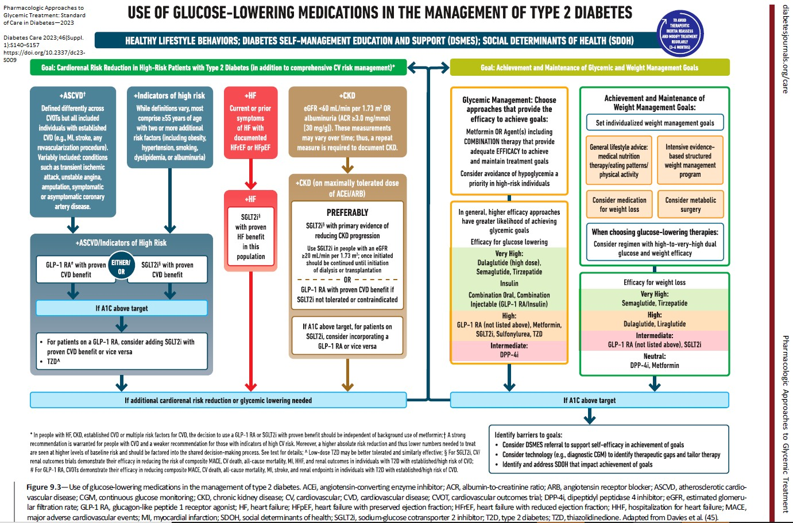
Suosituksen pääsanoma omin sanoin:
Perusta kaikille
Terveelliset elämäntavat
T2D omahoidon toteutus - tuki ja ohjaus
Onko potilaalla valtimotauti (tai erittäin suuri riski), tai sydämen tai munuaisten vajaatoiminta?
Tavoitteena verisuonitautiriskin ja sairaalahoidon tarpeen
vähentäminen
Erityisesti tällöin näyttöä SGLT2-estäjistä ja GLP1-lääkkeistä
Jos ei yllämainittuja, tavoitteena on saavuttaa ja ylläpitää yhtä aikaa sekä glukoositaso että paino hallinnassa
Tällöinkin GLP1-lääkkeet ja SGLT2-estäjät metformiinin lisänä usein hyvä ja turvallinen valinta

Slide 17
Lääkeryhmät
SGLT2-estäjät
”sokerinpoistajat”
GLP1-analogit
”suolistohormonilääkkeet”
Metformiini
Insuliinit
Perusinsuliini
Ateriainsuliini
Gliptiinit
”DDP4-estäjät”
Pioglitatsoni
”insuliiniherkistäjä”
Ateriatabletit
(glinidit)

Slide 18
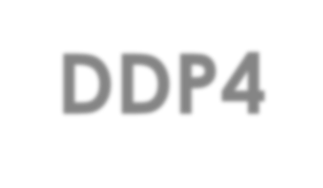
DDP4-ESTÄJÄT JA ENNUSTETUTKIMUKSET (”CVOT”)
Tutkimus | Ddp4-estäjä | Tulos sydän- verisuonitapahtumien vähentämisessä vs plasebo
SAVOR (1) | saksagliptiini | Ei merkitsevää eroa
EXAMINE (2) | alogliptiini | Ei merkitsevää eroa
TECOS (3) | sitagliptiini | Ei merkitsevää eroa
CARMELINA (4) | linagliptiini | Ei merkitsevää eroa
Scirica BM et al. NEJM 2013; 369:1317-1326;
White et al N Engl J Med2013; 369:1327-1335;
Green et alN Engl J Med 2015; 373:232-242
Rosenstock et al. JAMA. 2019;321(1):69-79.
HUOM! Tutkimukset eivät ole keskenään
vertailukelpoisia!
SV sydän –ja verisuoni ; UAP epästabiili anginapegtoris, MI sydäninfarkti

Slide 19
Lyhyesti SGLT-2 estäjistä
…niistä ”sokerinpoistajista”

Slide 20
Esimerkkinä SGLT2-estäjiin kuuluva empagliflotsiini - haittavaikutukset
Adverse events in patients with eGFR <60 and ≥60 mL/min/1.73m²
at baseline (1/3)
Event | Patients with eGFR (MDRD) <60 mL/min/1.73m² at baseline |  |  |  | Patients with eGFR (MDRD) ≥60 mL/min/1.73m² at baseline
 | Placebo (N = 607) |  | Pooled empagliflozin (N = 1212) |  | Placebo (N = 1726) |  | Pooled empagliflozin (N = 3473)
 | No. (%) with one or more event | Rate/100 patient-years | No. (%) with one or more event | Rate/100 patient-years | No. (%) with one or more event | Rate/100 patient-years | No. (%) with one or more event | Rate/100 patient-years
Any adverse event | 577 (95.1) | 262.3 | 1107 (91.3) | 183.4 | 1562 (90.5) | 159.8 | 3121 (89.9) | 140.1
Severe adverse event | 208 (34.3) | 17.3 | 360 (29.7) | 14.0 | 384 (22.2) | 9.9 | 740 (21.3) | 9.1
Serious adverse event | 321 (52.9) | 31.7 | 552 (45.5) | 24.9 | 667 (38.6) | 19.6 | 1237 (35.6) | 17.0
Death | 40 (6.6) | 2.8 | 68 (5.6) | 2.3 | 79 (4.6) | 1.8 | 108 (3.1) | 1.2
Adverse event leading to discontinuation | 167 (27.5) | 12.6 | 278 (22.9) | 10.0 | 286 (16.6) | 6.9 | 535 (15.4) | 6.2
Confirmed hypoglycemic adverse event* | 233 (38.4) | 22.9 | 391 (32.3) | 17.9 | 417 (24.2) | 11.7 | 912 (26.3) | 12.8
Requiring assistance | 18 (3.0) | 1.3 | 23 (1.9) | 0.8 | 18 (1.0) | 0.4 | 40 (1.2) | 0.4
Patients treated with ≥1 dose of study drug based on events that occurred during treatment or ≤7 days after
last intake of study drug.
*Plasma glucose ≤70 mg/dL and/or requiring assistance.
eGFR, estimated glomerular filtration rate; MDRD, Modification of Diet in Renal Disease.

Slide 21
Adverse events in patients with eGFR <60 and ≥60 mL/min/1.73m²
at baseline (2/3)
Esimerkkinä SGLT2-estäjiin kuuluva empagliflotsiini - haittavaikutukset
Event | Patients with eGFR (MDRD) <60 mL/min/1.73m² at baseline |  |  |  | Patients with eGFR (MDRD) ≥60 mL/min/1.73m² at baseline
 | Placebo (N = 607) |  | Pooled empagliflozin (N = 1212) |  | Placebo (N = 1726) |  | Pooled empagliflozin (N = 3473)
 | No. (%) with one or more event | Rate/100 patient-years | No. (%) with one or more event | Rate/100 patient-years | No. (%) with one or more event | Rate/100 patient-years | No. (%) with one or more event | Rate/100 patient-years
Event consistent with urinary tract infection* | 132 (21.7) | 10.4 | 278 (22.9) | 11.0 | 291 (16.9) | 7.5 | 564 (16.2) | 6.9
Complicated urinary tract infection† | 17 (2.8) | 1.2 | 37 (3.1) | 1.3 | 24 (1.4) | 0.6 | 45 (1.3) | 0.5
Event consistent with genital infection‡ | 10 (1.6) | 0.7 | 64 (5.3) | 2.2 | 32 (1.9) | 0.7 | 237 (6.8) | 2.7
Event consistent with volume depletion§ | 49 (8.1) | 3.6 | 81 (6.7) | 2.8 | 66 (3.8) | 1.6 | 158 (4.5) | 1.8
Acute renal failure¶ | 87 (14.3) | 6.5 | 136 (11.2) | 4.9 | 68 (3.9) | 1.6 | 110 (3.2) | 1.2
Acute kidney injury | 22 (3.6) | 1.6 | 26 (2.1) | 0.9 | 15 (0.9) | 0.4 | 19 (0.5) | 0.2
Diabetic ketoacidosis‖ | 1 (0.2) | 0.1 | 2 (0.2) | 0.1 | 0 | 0 | 2 (0.1) | <0.1
Patients treated with ≥1 dose of study drug based on events that occurred during treatment or ≤7 days after last intake of
study drug.
*Based on 79 MedDRA preferred terms. †Pyelonephritis, urosepsis or serious adverse event consistent with urinary tract infection. ‡Based on 88 MedDRA preferred terms. §Based on 8 MedDRA preferred terms.
¶Based on narrow standardized MedDRA query “acute renal failure”. ‖Based on 4 MedDRA preferred terms.
eGFR, estimated glomerular filtration rate; MDRD, Modification of Diet in Renal Disease; MedDRA, Medical Dictionary for Regulatory Activities.

Slide 22
Adverse events in patients with eGFR <60 and ≥60 mL/min/1.73m²
at baseline (3/3)
Esimerkkinä SGLT2-estäjiin kuuluva empagliflotsiini - haittavaikutukset
Event | Patients with eGFR (MDRD) <60 mL/min/1.73m² at baseline |  |  |  | Patients with eGFR (MDRD) ≥60 mL/min/1.73m² at baseline
 | Placebo (N = 607) |  | Pooled empagliflozin (N = 1212) |  | Placebo (N = 1726) |  | Pooled empagliflozin (N = 3473)
 | No. (%) with one or more event | Rate/100 patient-years | No. (%) with one or more event | Rate/100 patient-years | No. (%) with one or more event | Rate/100 patient-years | No. (%) with one or more event | Rate/100 patient-years
Thromboembolic event* | 7 (1.2) | 0.5 | 13 (1.1) | 0.4 | 13 (0.8) | 0.3 | 17 (0.5) | 0.2
Bone fracture† | 32 (5.3) | 2.3 | 57 (4.7) | 2.0 | 59 (3.4) | 1.4 | 122 (3.5) | 1.4
Hyperkalemia‡ | 42 (6.9) | 3.0 | 47 (3.9) | 1.6 | 36 (2.1) | 0.8 | 46 (1.3) | 0.5
Patients treated with ≥1 dose of study drug based on events that occurred during treatment or ≤7 days
after last intake of study drug.
*Based on 1 standardized MedDRA query.
†Based on 62 MedDRA preferred terms.
‡Based on 2 MedDRA preferred terms.
eGFR, estimated glomerular filtration rate; MDRD, Modification of Diet in Renal Disease; MedDRA, Medical Dictionary for Regulatory Activities.

Slide 23
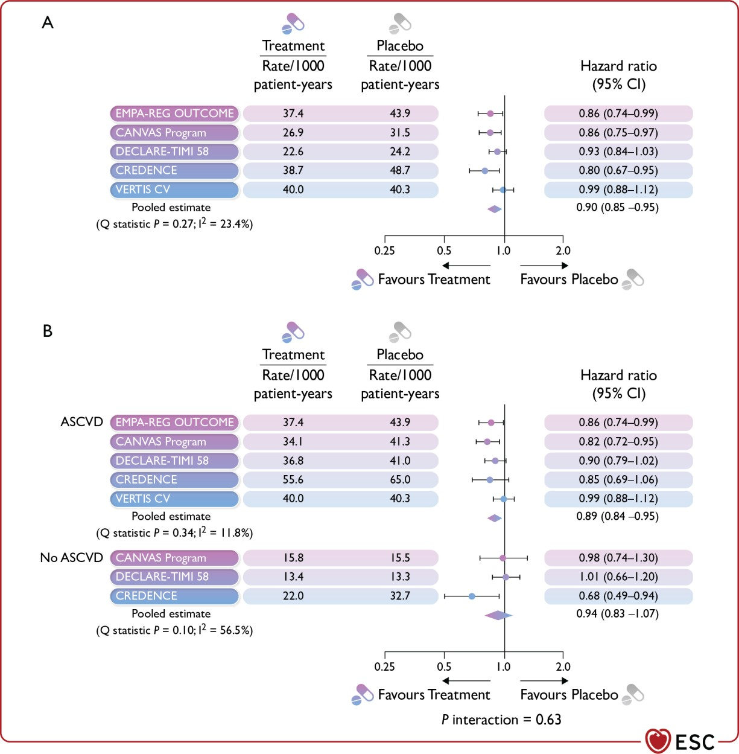
Figure 5
Meta-analysis of
cardiovascular outcomes trials with sodium–glucose co- transporter-2 inhibitors. (A) Overall major adverse cardiovascular events;
(B) Major adverse cardiovascular events by atherosclerotic
cardiovascular disease status
Meta-analyysi sydän- verisuonitauteja koskevista CVOT- tutkimuksista SGLT2- estäjillä.
Kuvassa A merkittävät verisuonitautitapahtum at (”MACE”)
Kuvassa B
merkittävät verisuonitautitapahtum at sen mukaan onko tiedossa oleva valtimotauti vai ei
©ESC
www.escardio.org/guidelines
2023 ESC Guidelines for the management of cardiovascular disease in patients with diabetes (European Heart Journal; 2023 – doi:10.1093/eurheartj/ehad192)

Slide 24
SGLT2 Inhibitors
Glucose-lowering mechanism of action: Reduce renal tubular glucose reabsorption
Clinical Efficacy Profile: Intermediate to high glucose-lowering efficacy, lower at lower eGFR; low inherent risk of hypoglycaemia; intermediate weight loss
Cardiorenal Effects: Demonstrated protective effects in studied trial populations:
Reduction in major adverse cardiovascular events
Reduction in overall CV death (with heterogeneity across the class)
Reduction in risk of hospitalisation for heart failure
Reduction in risk of kidney outcomes
Increased confidence surrounding safety issues of interest
Davies MJ, Aroda VR, Collins BS, Gabbay RA, Green J, Maruthur NM, Rosas SE, Del Prato S, Mathieu C, Mingrone G, Rossing P, Tankova T, Tsapas A, Buse JB
Diabetes Care 2022; https://doi.org/10.2337/dci22-0034. Diabetologia 2022;https://doi.org/10.1007/s00125-022-05787-2.
.

Slide 25
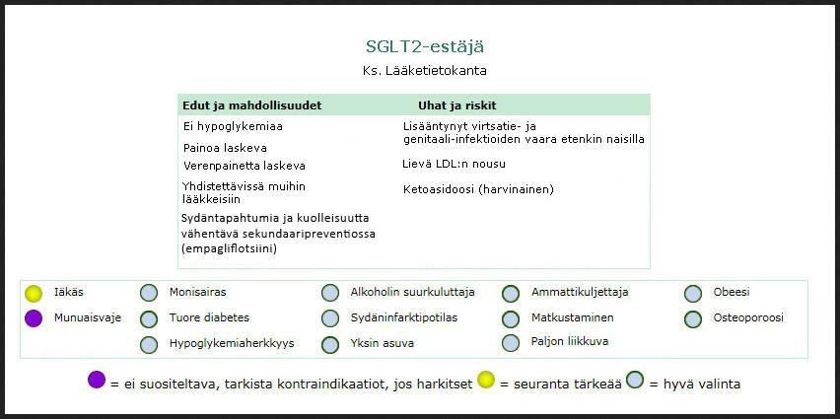
SGLT2-estäjät: Forxiga, Jardiance, Invokana, Steglatro - estävät munuaisten glukoosin takaisinimeytymisessä tarvittavan kuljettajaproteiinin toimintaa (SGLT2) ja siten glukoosin imeytymistä munuaistiehyistä takaisin verenkiertoon. Näin glukoosia erittyy virtsaan tavallista pienemmällä verenglukoosin pitoisuudella. (keskimäärin 70-80 g/vrk, mikä vastaa 280:tä kcal/vrk).
Ennustenäyttöä, eli suojaavat sydäntä (erityisesti syd vt:lta) ja munuaisia…
Annostelu tavallisesti: 1 tabletti kerran päivässä
Tyypin 2 diabetes. Käypä hoito -suositus.
Suomalaisen Lääkäriseuran Duodecimin, Suomen Sisätautilääkärien yhdistyksen ja Diabetesliiton Lääkärineuvoston asettama työryhmä. Helsinki: Suomalainen Lääkäriseura Duodecim, 2020 (viitattu 6.2.2023). Saatavilla internetissä: www.kaypahoito.fi
Vanhentunut
!

Slide 26
SGLT2-estäjät ja tauotus
tarkemmin mahdolliset haittavaikutukset ja varotoimet: tutustu valmisteyhteenvetoon
Tauotetaan rutiinisti sairaalahoitoon jouduttaessa ja myös mm. sairaus- ja kuivumatiloissa (euglykeemisen ketoasidoosin riski)
Tavallisin haitta ja lopetuksen syy: genit. hiivainfektiot;
Tauotuksen haittana jälleen menetetty teho (sekä ennustevaikutus); lisäksi uudelleen aloituksissa hiivainfektion korkeampi riski (hoidon alkuvaiheessa glukoosin poistuminen virtsaan suurimmillaan)
Tauotuksen voi odottaa heikentävän glukoositasapainoa jonkun verran ➔ Hyvä tehdä omaseurantaa ja jos siinä havaittavissa merkittävämpi nousu, yhteys diabeteshoitajaan korvaavan hoidon järjestämistä varten

Slide 27
Lyhyesti GLP1-lääkkeistä
… niistä suolistohormonilääkkeistä

Slide 28
GLP-1 Receptor Agonists
Glucose-lowering mechanism of action: Augment glucose-dependent insulin secretion & glucagon suppression, decelerate gastric emptying, curb post-meal glycaemic increments, reduce appetite, calorie intake and body weight
Clinical Efficacy Profile: High to Very High glucose-lowering efficacy, low inherent risk of hypoglycaemia; intermediate to high weight loss
Cardiorenal Effects: cardioprotective, with evidence of reduction in major adverse cardiovascular events, CV death, fatal or non-fatal MI, fatal or non-fatal stroke, all-cause mortality, composite kidney outcome driven by macroalbuminuria
Increased confidence surrounding safety areas of interest
Davies MJ, Aroda VR, Collins BS, Gabbay RA, Green J, Maruthur NM, Rosas SE, Del Prato S, Mathieu C, Mingrone G, Rossing P, Tankova T, Tsapas A, Buse JB
Diabetes Care 2022; https://doi.org/10.2337/dci22-0034. Diabetologia 2022;https://doi.org/10.1007/s00125-022-05787-2.

Slide 29
GLP1-lääkkeet ja tauotus
tarkemmin mahdolliset haittavaikutukset ja varotoimet: tutustu valmisteyhteenvetoon
Tavallisin käytännön pulma GI-haitat (pahoinvointi, oksentelu ym. joiden välttämiseen on keinoja)
Nykyisin useimmiten käytössä kerran viikossa pistettävä valmiste,
semaglutidista myös kerran päivässä otettava tabletti
” Semaglutidin eliminaation puoliintumisaika on noin 1 viikko, joten sitä on verenkierrossa noin 5 viikon ajan viimeisestä annoksesta.” [valmisteyhteenveto]
”Dulaglutidin puhdistuman näennäinen keskiarvo populaatiossa oli 0,142 l/h,
ja eliminaation puoliintumisaika oli noin 5 vrk.” [valmisteyhteenveto]
Ei tarvitse tauottaa sairaalahoitoon tms. jouduttaessa
Tauotuksen (jos riittävän pitkä) voi odottaa heikentävän glukoositasapainoa merkittävästi ➔ Yhteys diabeteshoitajaan korvaavan hoidon järjestämistä varten!
Kilpirauhassyöpäriskin hienoinen lisääntyminen rekisteritutkimuksessa? Suht.riskin lisäys 36-58%, ei selvää annosvasteisuutta (käyttövuodet); Absoluuttisen riskin lisääntyminen pieni!
Bezin et al.; GLP-1 Receptor Agonists and the Risk of Thyroid Cancer
Diabetes Care 2023;46:384–390 | https://doi.org/10.2337/dc22-1148

Slide 30
Esimerkkinä GLP1-lääkkeisiin kuuluva semaglutidi - haittavaikutukset
Selected adverse events (1/3) – Semaglutidi vs plasebo
 | Semaglutide 0.5 mg |  | Semaglutide 1.0 mg |  | Placebo 0.5 mg |  | Placebo 1.0 mg
 | N | (%) | N | (%) | N | (%) | N | (%)
Number of patients | 826 |  | 822 |  | 824 |  | 825
AE | 740 | (89.6) | 732 | (89.1) | 748 | (90.8) | 736 | (89.2)
SAE* | 289 | (35.0) | 276 | (33.6) | 329 | (39.9) | 298 | (36.1)
Severe AE† | 200 | (24.2) | 207 | (25.2) | 216 | (26.2) | 194 | (23.5)
AE leading to treatment discontinuation | 95 | (11.5) | 119 | (14.5) | 47 | (5.7) | 63 | (7.6)
Nausea | 18 | (2.2) | 38 | (4.6) | 2 | (0.2) | 2 | (0.2)
Vomiting | 14 | (1.7) | 23 | (2.8) | 3 | (0.4) | 2 | (0.2)
Diarrhoea | 15 | (1.8) | 19 | (2.3) | 5 | (0.6) | 2 | (0.2)
Table 3. All data are based on investigator-reported AEs unless otherwise specified; all data are in-trial, except for AEs leading to treatment discontinuation which are on-treatment. *A SAE is defined as an experience that at any dose results in any of the following: death, a life-threatening experience, in-patient hospitalisation or prolongation of existing hospitalisation, a persistent or significant disability or incapacity or an event otherwise considered an important medical event. †A severe adverse event defined as an event that considerably interferes with the patient’s daily activities and is unacceptable. A complete list of SAEs by system organ class is provided in
Supplementary Table S10. AE, adverse event; SAE, serious adverse event. Marso SP et al. N Engl J Med 2016;375:1834–44.
30

Slide 31
Esimerkkinä GLP1-lääkkeisiin kuuluva semaglutidi - haittavaikutukset
Selected adverse events (2/3) – Semaglutidi vs plasebo
 | Semaglutide 0.5 mg |  | Semaglutide 1.0 mg |  | Placebo 0.5 mg |  | Placebo 1.0 mg
 | N | (%) | N | (%) | N | (%) | N | (%)
GI disorders* | 419 | (50.7) | 430 | (52.3) | 294 | (35.7) | 290 | (35.2)
Diarrhoea | 148 | (17.9) | 151 | (18.4) | 98 | (11.9) | 87 | (10.5)
Nausea | 143 | (17.3) | 180 | (21.9) | 62 | (7.5) | 67 | (8.1)
Vomiting | 87 | (10.5) | 122 | (14.8) | 43 | (5.2) | 34 | (4.1)
Cardiac disorders* | 173 | (20.9) | 150 | (18.2) | 189 | (22.9) | 173 | (21.0)
Atrial fibrillation | 27 | (3.3) | 23 | (2.8) | 32 | (3.9) | 26 | (3.2)
Acute pancreatitis† | 6 | (0.7) | 3 | (0.4) | 3 | (0.4) | 9 | (1.1)
Gallbladder disorders‡ | 32 | (3.9) | 26 | (3.2) | 38 | (4.6) | 23 | (2.8)
Cholelithiasis | 21 | (2.5) | 17 | (2.1) | 19 | (2.3) | 12 | (1.5)
Cholecystitis acute | 4 | (0.5) | 0 |  | 6 | (0.7) | 2 | (0.2)
Table 3. All data are based on investigator-reported AEs unless otherwise specified; all data are in-trial, except for AEs leading to treatment discontinuation which are on-treatment. *Based on system organ class in the MedDRA.
†Event adjudication committee-confirmed. ‡Based on group of preferred terms in MedDRA. A complete list of SAEs by system organ class is provided in Supplementary Table S10. AE, adverse event; GI, gastrointestinal; Medical Dictionary for Regulatory Activities, MedDRA.
Marso SP et al. N Engl J Med 2016;375:1834–44.

Slide 32
Esimerkkinä GLP1-lääkkeisiin kuuluva semaglutidi - haittavaikutukset
Selected adverse events (3/3) – Semaglutidi vs plasebo
 | Semaglutide 0.5 mg |  | Semaglutide 1.0 mg |  | Placebo 0.5 mg |  | Placebo 1.0 mg
 | N | (%) | N | (%) | N | (%) | N | (%)
Severe or blood glucose-confirmed symptomatic hypoglycaemic event* | 191 | (23.1) | 178 | (21.7) | 177 | (21.5) | 173 | (21.0)
Acute renal failure† | 42 | (5.1) | 23 | (2.8) | 34 | (4.1) | 35 | (4.2)
Allergic reaction† | 49 | (5.9) | 49 | (6.0) | 46 | (5.6) | 57 | (6.9)
Injection-site reactions† | 8 | (1.0) | 9 | (1.1) | 9 | (1.1) | 12 | (1.5)
Neoplasms‡ | 66 | (8.0) | 89 | (10.8) | 70 | (8.5) | 69 | (8.4)
Benign | 40 | (4.8) | 54 | (6.6) | 36 | (4.4) | 34 | (4.1)
Pre-malignant | 4 | (0.5) | 6 | (0.7) | 3 | (0.4) | 2 | (0.2)
Malignant | 26 | (3.1) | 40 | (4.9) | 35 | (4.2) | 35 | (4.2)
Pancreatic cancer | 0 |  | 1 | (0.1) | 2 | (0.2) | 2 | (0.2)
Medullary thyroid carcinoma | 0 |  | 0 |  | 0 |  | 0
Table 3. All data are based on investigator-reported AEs unless otherwise specified; all data are in-trial, except for AEs leading to treatment discontinuation which are on-treatment. *Episodes of severe or plasma glucose- confirmed (less than 3.1 mmol/l [56 mg per deciliter]) symptomatic hypoglycaemic episodes. †Based on group of preferred terms in the Medical Dictionary for Regulatory Activities. ‡Event adjudication committee-confirmed. A
complete list of serious adverse events by system organ class is provided in Supplemenary Table S10. AE, adverse event. Marso SP et al. N Engl J Med 2016;375:1834–44.
32

Slide 33
Ennenaikainen lääkehoidon keskeytys haittavaikutuksista johtuen, suhteessa aikaan viikkoina [Semaglutidit “sinisinä”, dulaglutidit oranssi+ruskea]
15
Discontinued patients (%)
10
5
0
0
4
8
12
16 20 24
Time since randomisation (Week)
28
32
36
40
Semaglutide 0.5 mg Dulaglutide 0.75 mg Semaglutide 1.0 mg
Summary is based on the full analysis set summarising treatment-emergent adverse events. Denominator is number of patients in the full analysis set. Pratley R et al. Lancet Diabetes Endocrinol 2018 Apr;6(4):275-286
Dulaglutide 1.5 mg

Slide 34
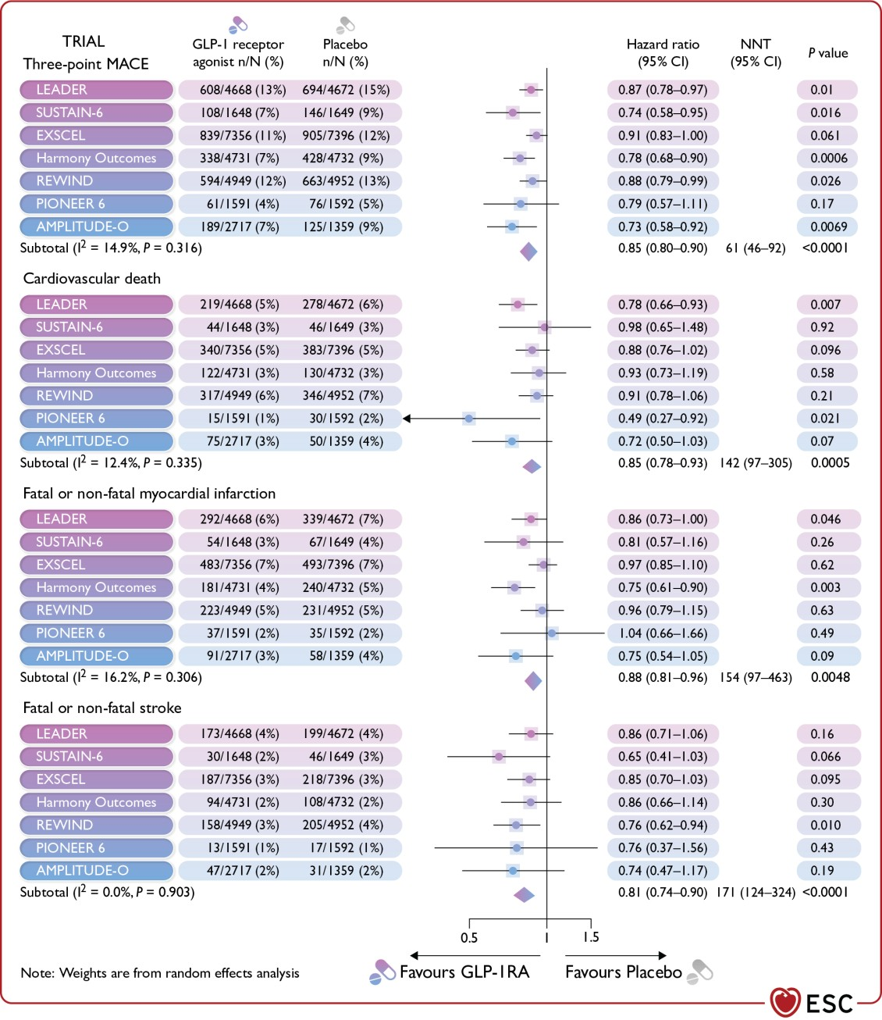
Figure 6
Meta-analyysi sydän- verisuonitauteja koskevista CVOT- tutkimuksista GLP1 – lääkkeillä (herkkyysanalyysistä poistetty liksisenatidia käsitellyt ELIXA)
Ylimpänä merkittävät verisuonitautitapahtum at (”3P -MACE”)
Alemmissa MACE –
komponentit eritelty
Meta-analysis of
cardiovascular outcomes trials with glucagon-like peptide- 1 receptor agonists (sensitivity analysis removing ELIXA). Risk of major adverse cardiovascular events and its components
Sydän- verisuonitauti kuolema
Sydäninfarkti
Aivoinfarkti
©ESC
www.escardio.org/guidelines
2023 ESC Guidelines for the management of cardiov
ascular disease in patients with diabetes (European Heart Journal; 2023 – doi:10.1093/eurheartj/ehad192)

Slide 35
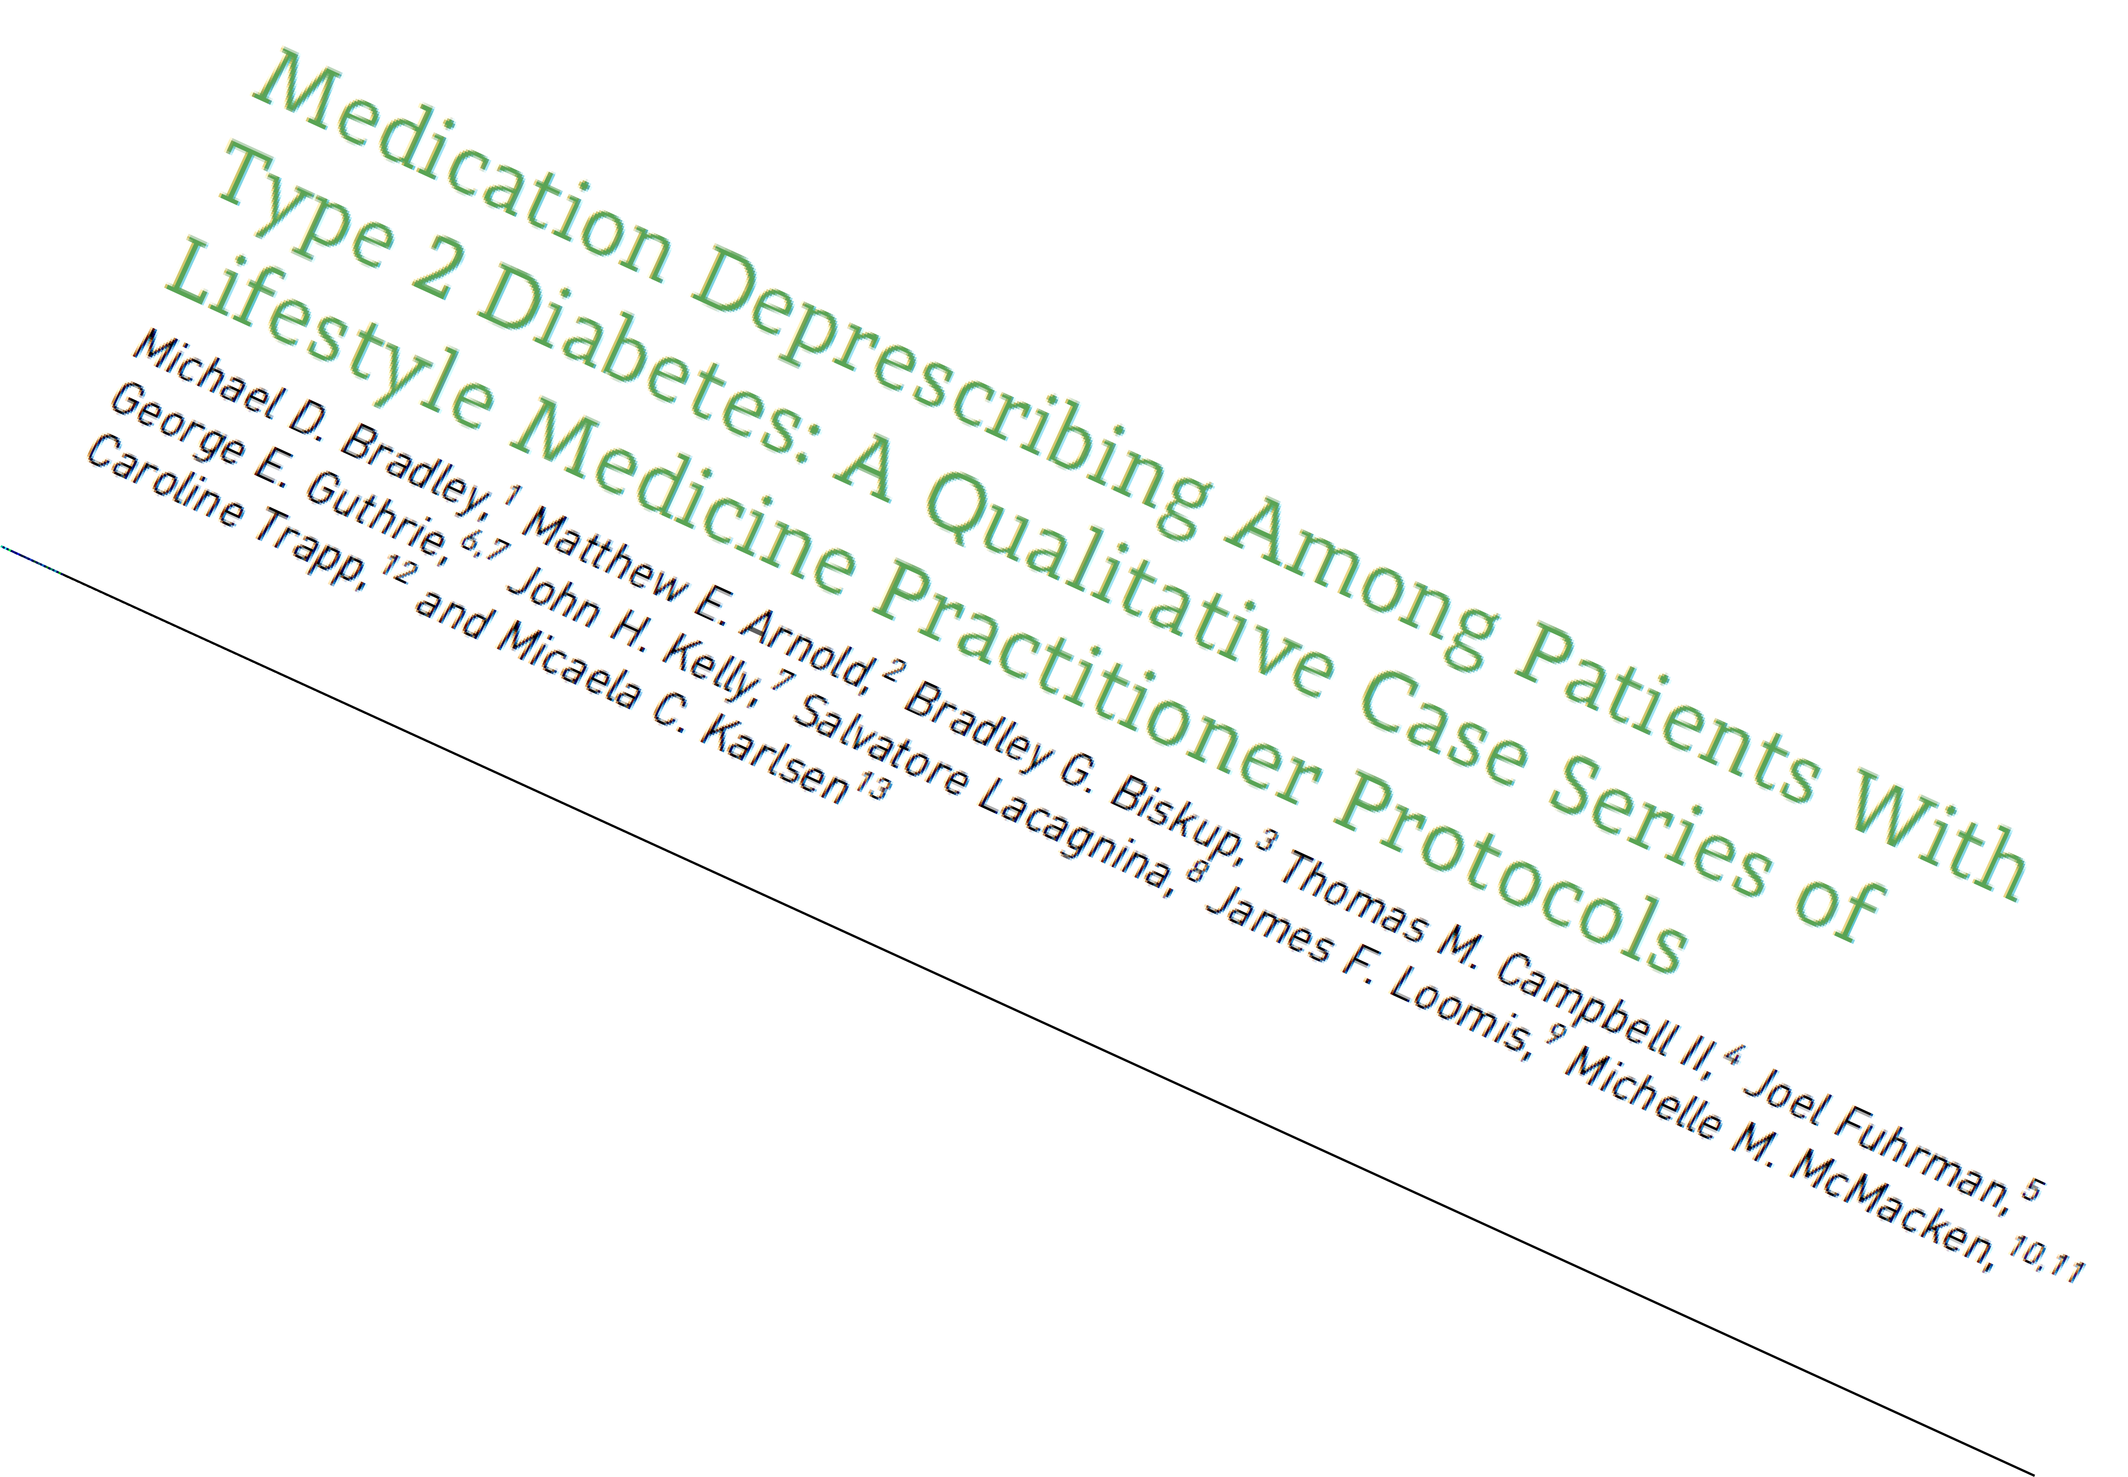
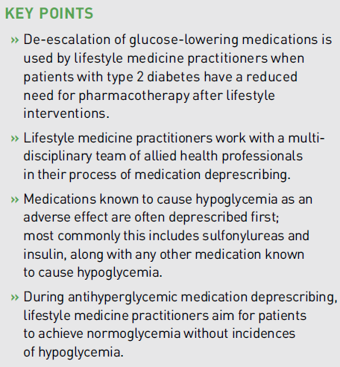
➔ Ennustenäyttö
… on merkittävä silloin kun lääkitystä tarvitsee käyttää.
Tosielämässä ja nykytilanteessa: valitettavasti melko
usein – parempaa maailmaa odotellessa.
Myös elämäntapalääketieteen konkarit huomioivat tätä
Purkavat ensin pois hypoglykemiaa aiheuttavia lääkkeitä
Osa “comfortable” jatkamaan ennustelääkityksiä, jos niistä ei haittoja (
Medication Deprescribing Among Patients With Type 2 Diabetes: A Qualitative Case Series of Lifestyle Medicine Practitioner Protocols, Clin Diabetes 2023;41(2):163–176

Slide 36
Itsessään ei merkittävää hypoglykemiariskiä, jos muita sokerilääkkeitä ei käytössä:
Perinteinen halpa ensilinjan lääke. Muistettava mahavaivat. Pienempi annos munaisten
Metformiini (mm. Metforem, Oramet- Hexal…)
vajaatoiminta. Tauotus kuivumatilanteissa.
Poistavat sokeria virtsaan. Hiivatulehdusriski. Suojavaikutusta potilaalle, jos sydämen tai munuaisten vajaatoiminta. Paino - 2-3kg
SGLT2-estäjät (mm. Forxiga, Jardiance…)
Laskevat verensokeria, ei juuri muuta. Harvoin sivuvaikutuksia.
Gliptiinit (mm. Sitagliptin, Trajenta…)
GLP1-reseptoriagonistit (mm. Trulicity, Ozempic, Victoza, Rybelsus…)
Tyypin 2 diabeteksen tehokas pistettävä lääkeaineryhmä. Pistos mahdollinen kerran viikossa. Painoa alentavaa vaikutusta. Pahoinvointia hoidon alussa, usein ohimenevää. Yksi valmiste tablettinakin (x1/vrk). Hinta ja korvattavuusehto.

Slide 37
Glukoositaso tärkeä – mutta ei ainoa! Huomioitava kokonaisuus!
Tupakka Verenpaine
+ / -
+ / -
Kokonaisvaltainen hoito auttaa estämään lisäsairauksia ja tukee hyvän elämänlaadun säilymistä!
+ / -
+ / -
Kolesterolit
Sokerit
…kunhan hoitokuorma otetaan huomioon ja se ei muodostu kohtuuttoman suureksi
Diabetesongelmat: aivo-, sydäninfarktit, Neuropatiat (perifeerinen ja autonominen) Nefropatia, retinopatia

Slide 38
Insuliiniresistenssi…
Syyn mukainen mukainen puuttuminen siihen saattaa olla ihan järkevää..?

Slide 39
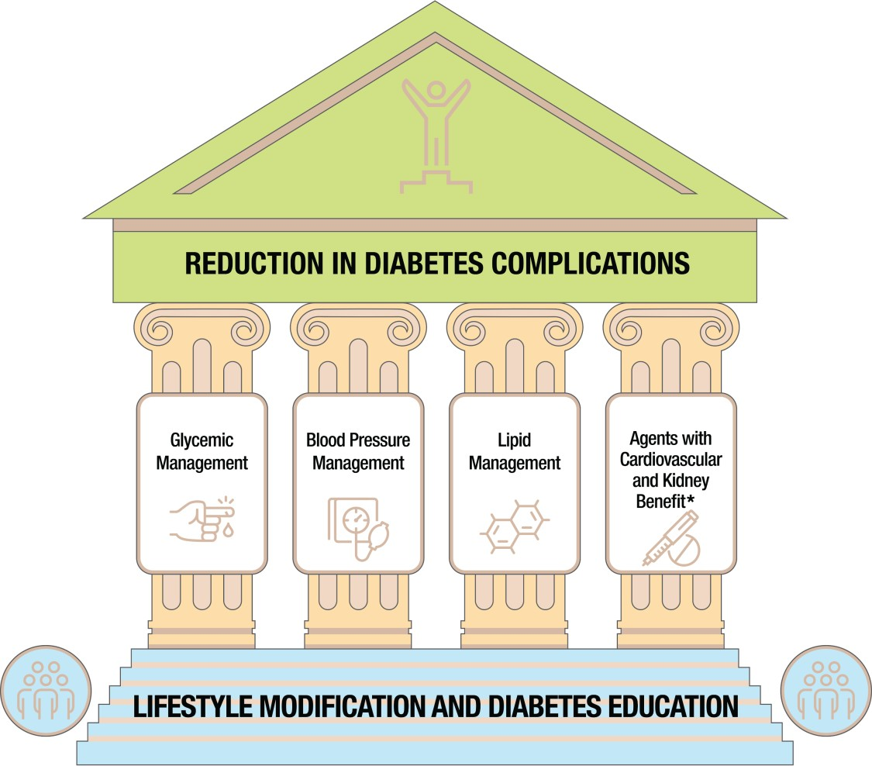
From: 10. Cardiovascular Disease and Risk Management: Standards of Care in Diabetes—2023
Diabetes Care. 2022;46(Supplement_1):S158-S190. doi:10.2337/dc23-S010
Figure Legend:
Multifactorial approach to reduction in risk of diabetes complications. *Risk reduction interventions to be applied as individually appropriate.
Date of Download: 4/13/2023
Copyright © 2023 American Diabetes Association. All rights reserved.

Slide 40
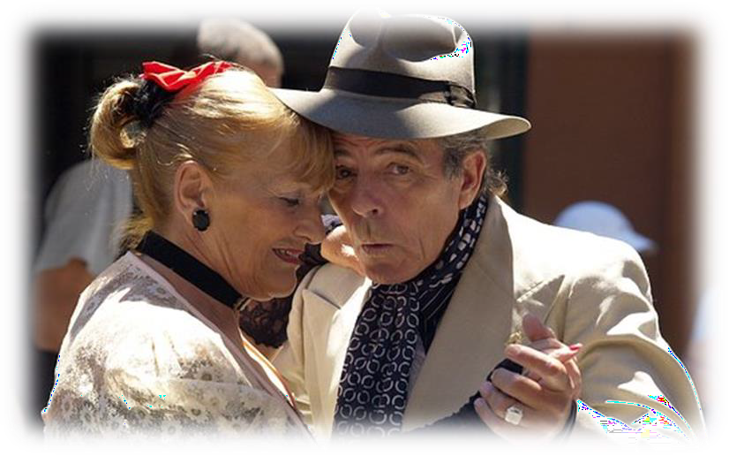
Liikunta
Säännöllinen liikunta on oleellinen osa hoitoa erityisesti
tyypin 2 diabeteksessa.
Lääkkeillä ei voida korvata liikunnan laaja-alaista vaikutusta.
Liikunta lisää diabetestyypistä riippumatta insuliiniherkkyyttä, pienentää plasman glukoosipitoisuuden paastoarvoa ja alentaa verenpainetta.
Tyypin 2 diabetes Käypä Hoito
Tyypin 2 diabetes. Käypä hoito -suositus. Suomalaisen Lääkäriseuran Duodecimin, Suomen Sisätautilääkärien yhdistyksen ja Diabetesliiton Lääkärineuvoston asettama työryhmä. Helsinki: Suomalainen Lääkäriseura Duodecim, 2020 (viitattu 6.2.2023).
Saatavilla internetissä: www.kaypahoito.fi

Slide 41
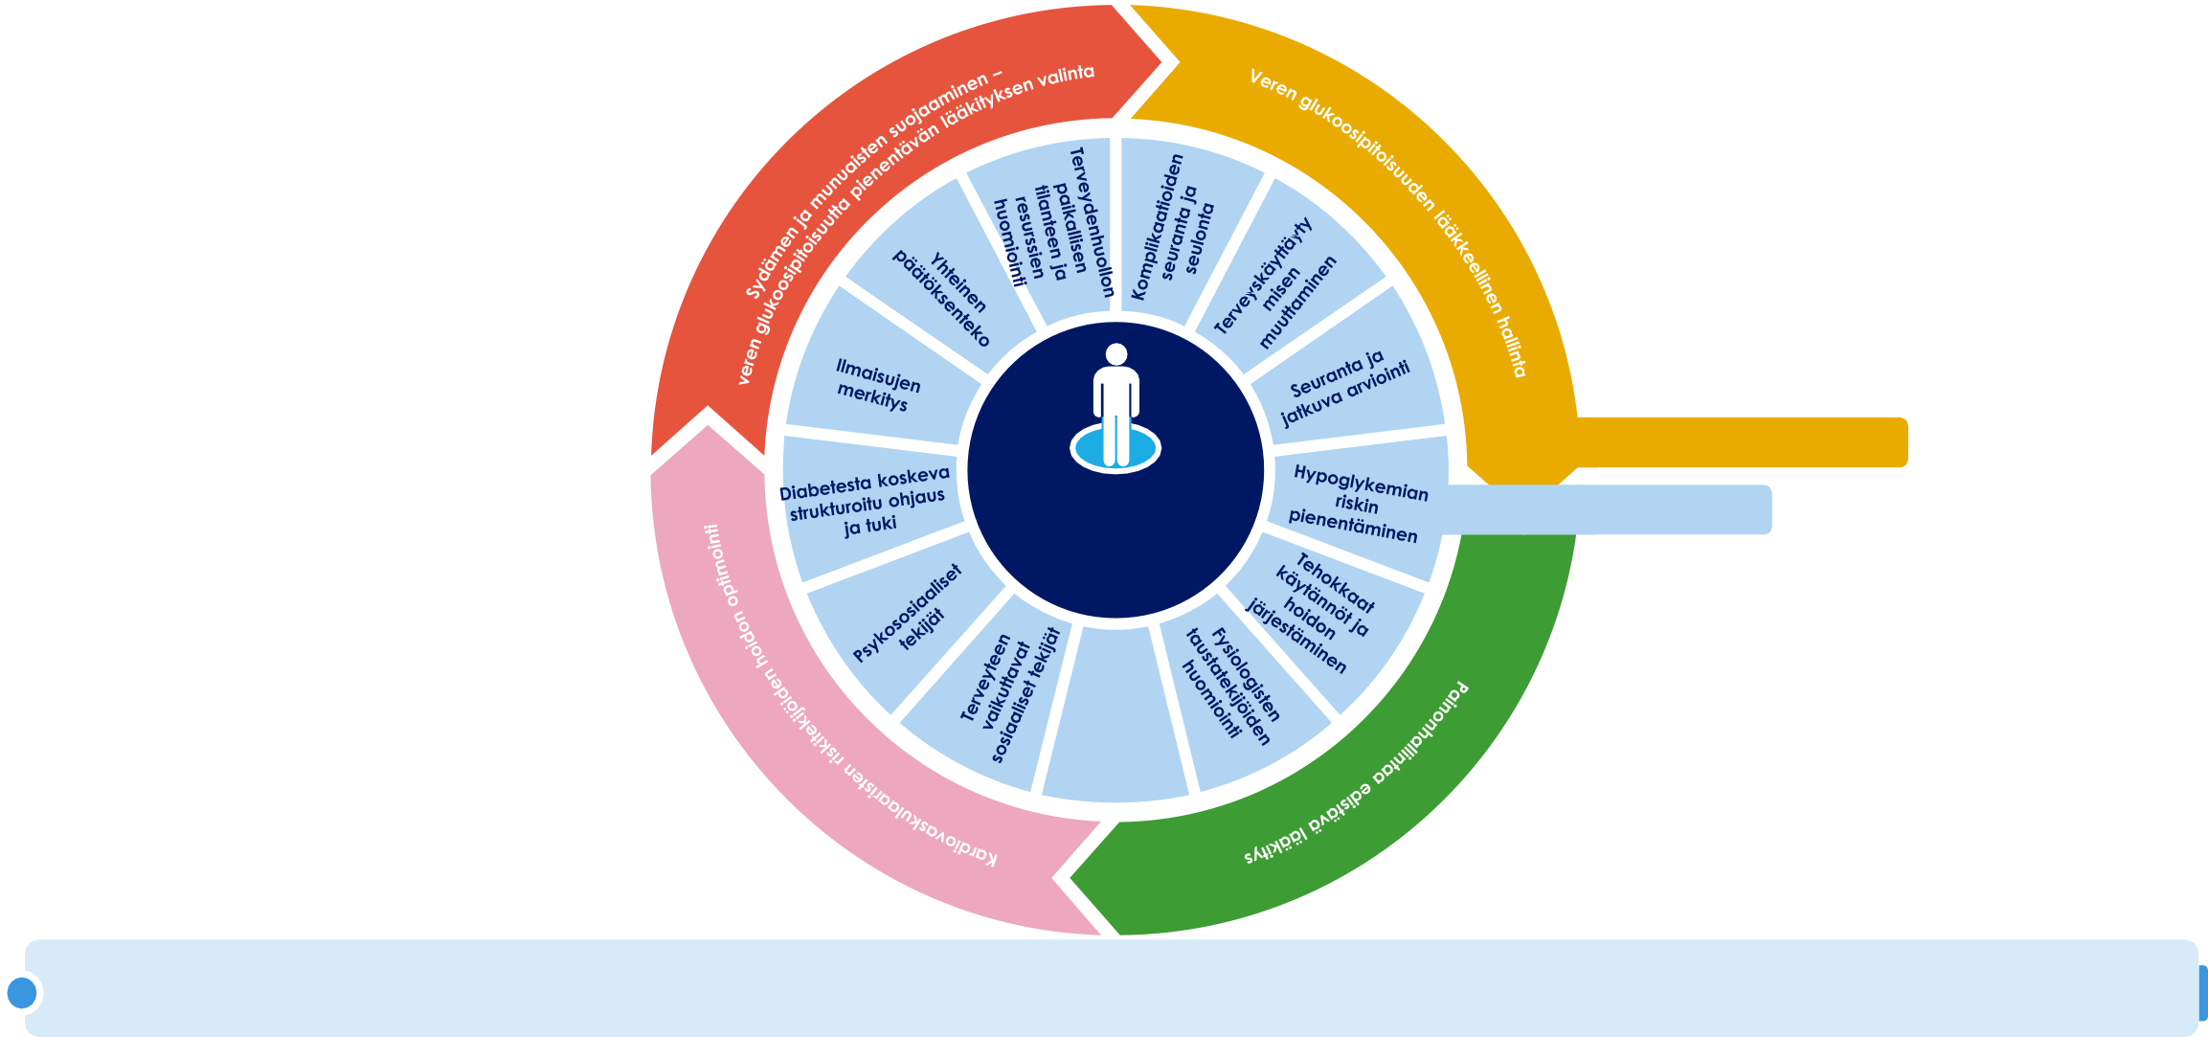
Tyypin 2 diabeteksen kokonaisvaltainen, yksilöllinen hoito*
Lokakuu 2022
Hoidon osa-alueet
hoidon periaatteet
Hoidon tavoitteet
Komplikaatioiden
ehkäisy
Elämänlaadun
optimointi
Hoidon tehostamisen viiveiden ehkäisy
K
Veren glukoosipitoisuuden ja painon hallinta, kardiovaskulaaristen riskitekijöiden hallinta ja sydämen ja munuaisten suojaaminen ovat yhtä tärkeitä, ja niitä on toteutettava jatkuvasti.
Tyypin 2 diabetekseen liittyvän hyperglykemian hoito, 2022. ADA:n ja EASD:n konsensusraportti
Davies MJ ym., Diabetes Care 2022; https://doi.org/10.2337/dci22-0034; Davies MJ ym., Diabetologia 2022; https://doi.org/10.1007/s00125-022-05787-2
* Muokattu konsensusraportin kuvasta 4
41

Slide 42
42
Lokakuu 2022
Tyypin 2 diabetekseen liittyvän hyperglykemian hoito, 2022. ADA:n ja EASD:n konsensusraportti
Lepo ja liikunta 24 h – merkitys tyypin 2 diabeteksen kannalta
Istuminen / pitkäkestoisen istumisen tauottaminen
Rajoitetaan istumista. Pitkäkestoisen istumisen tauottaminen (30 minuutin välein) lyhyillä kävelyhetkillä tai yksinkertaisella vastusharjoittelulla voi parantaa
Hikoilu (kohtuukuormitteinen tai raskas liikunta)
Veren- sokeri/ insuliini | Veren- paine | HbA_{1c} | Rasva- arvot | Fyysinen toiminta- kyky | Masennus | Elämän- laatu
↓ | ↓ | ↓ | ↓ | ↑ | ↓ | ↑
↓ | ↓ | ↓ | ↓ | ↑ | ↓ | ↑
↓ | ↓ | ↓ | ↓ | ↑ | ↓ | ↑
↓ | ↓ | ↓ | ↓ | ↑ | ↓ | ↑
↓ | ↓ | ↓ | ↓ | ? | ↓ | ↑
↓ | ↓ | ↓ | ↓ | ? | ↓ | ↑
↓ | ? | ↓ | ? | ? | ↓ | ?
Kannustetaan harrastamaan ≥ 150 minuutin ajan viikossa kohtuukuormitteista liikuntaa (suurten lihasryhmien käyttö, rytmikäs liikkuminen) TAI ≥ 75 minuutin ajan viikossa raskasta liikuntaa jaettuna ≥ 3 viikonpäivälle niin, että lepopäiviä on enintään kaksi peräkkäin. Täydennetään 2–3 liikuntasessiolla, joissa käytetään vastusta tai jotka kehittävät notkeutta ja/tai tasapainoa.
glukoosiaineenvaihduntaa.
Istuminen / pitkäkestoisen istumisen tauottaminen
Jo 30 minuuttia kohtuukuormitteista liikuntaa viikossa
parantaa aineenvaihduntaprofiilia.
Hikoilu
Kävely
Fyysinen toiminta-kyky
Fyysinen toimintakyky / gerastenia / sarkopenia
Jo 500 askelen lisääminen päivittäiseen liikuntamäärään pienentää kardiovaskulaarisen sairastavuuden ja mistä tahansa syystä johtuvan kuolleisuuden riskiä 2–9 %.
5–6 minuutin reipas kävely päivässä vastaa noin
4 vuotta pidempää elinajan odotetta.
Lihasvoima
Tyypin 2 diabetekseen liittyy ainutlaatuinen gerastenian fenotyyppi, johon kuuluu usein jo nuorella iällä alkava lihavuus ja fyysinen hauraus.
Tyypin 2 diabetesta sairastavien kyky suoriutua keski-iässä yksinkertaisista toiminnallisista harjoitteista vastaa yli 10 vuotta vanhemman henkilön tasoa.
Kävely
24 h
Lihasvoima
Uni
Vastusharjoittelu (eli mikä tahansa kehonpainoa tai muuta vastusta hyödyntävä liikuntaharjoittelu) myös parantaa insuliiniherkkyyttä ja glukoosipitoisuuksia. Tai chin tai joogan kaltainen liikunta sisältää myös notkeutta ja tasapainoa parantavia
elementtejä.
Lepo- ja liikuntakäyttäytymisen eri osa-alueiden vaikutus tyypin 2 diabetesta sairastavien kardiometaboliseen terveyteen
Pyritään johdonmukaiseen, yhtäjaksoiseen unijaksoon myös viikonloppuisin.
Määrä – Liian pitkillä (> 8 h) ja liian lyhyillä (< 6 h) yöunilla on haitallinen vaikutus.
Kronotyyppi
Unen laatu
↑ Suurenee/paranee (fyysinen toimintakyky, elämänlaatu); ↓ pienenee/paranee (verensokeri/insuliini,
verenpaine, HbA , rasva-arvot, masennus); ? = ei tietoja saatavilla.
1c
Laatu – Epäsäännöllinen nukkuminen suurentaa veren glukoosipitoisuutta. Tällä on todennäköisesti yhteys siihen, että tyypin 2 diabeetikoilla esiintyy yleisemmin unettomuutta, obstruktiivista uniapneaa ja levottomat
jalat -oireyhtymää.
↑ Vihreä nuoli = vahva näyttö; ↑ keltainen nuoli = kohtalainen näyttö;
↑ punainen nuoli = niukka näyttö.
Kronotyyppi – Iltavirkut (jotka menevät myöhään nukkumaan ja nousevat myöhään ylös) saattavat olla alttiimpia liikunnan vähäisyydelle ja suuremmille veren glukoosipitoisuuksille kuin aamuvirkut (jotka menevät nukkumaan varhain ja heräävät varhain).
Unen määrä
Davies MJ ym., Diabetes Care 2022; https://doi.org/10.2337/dci22-0034; Davies MJ ym., Diabetologia 2022; https://doi.org/10.1007/s00125-022-05787-2

Slide 43
43
Lokakuu 2022
Tyypin 2 diabetekseen liittyvän hyperglykemian hoito, 2022. ADA:n ja EASD:n konsensusraportti
Lepo ja liikunta 24 h – merkitys tyypin 2 diabeteksen kannalta*
Verensokeri/ insuliini | Verenpaine | HbA_{1c} | Rasva-arvot | Fyysinen toimintakyky | Masennus | Elämänlaatu
↓ | ↓ | ↓ | ↓ | ↑ | ↓ | ↑
↓ | ↓ | ↓ | ↓ | ↑ | ↓ | ↑
↓ | ↓ | ↓ | ↓ | ↑ | ↓ | ↑
↓ | ↓ | ↓ | ↓ | ↑ | ↓ | ↑
↓ | ↓ | ↓ | ↓ | ? | ↓ | ↑
↓ | ↓ | ↓ | ↓ | ? | ↓ | ↑
↓ | ? | ↓ | ? | ? | ↓ | ?
Istuminen / pitkäkestoisen istumisen tauottaminen
Kävely
Hikoilu (kohtuukuormitteinen tai raskas liikunta)
Lihasvoima
Riittävän runsas uni
Hyvä unenlaatu
Kronotyyppi / säännöllinen rytmi
Lepo- ja liikuntakäyttäytymisen eri osa-alueiden vaikutus tyypin 2 diabetesta sairastavien kardiometaboliseen terveyteen
↑ Suurenee/paranee (fyysinen toimintakyky, elämänlaatu); ↓ pienenee/paranee (verensokeri/insuliini, verenpaine, HbA_{1c}, rasva-arvot, masennus); ? = ei tietoja saatavilla.
↑ Vihreä nuoli = vahva näyttö; ↑ keltainen nuoli = kohtalainen näyttö; ↑ punainen nuoli = niukka näyttö.
* Muokattu konsensusraportin kuvasta 2
Davies MJ ym., Diabetes Care 2022; https://doi.org/10.2337/dci22-0034; Davies MJ ym., Diabetologia 2022; https://doi.org/10.1007/s00125-022-05787-2

Slide 44
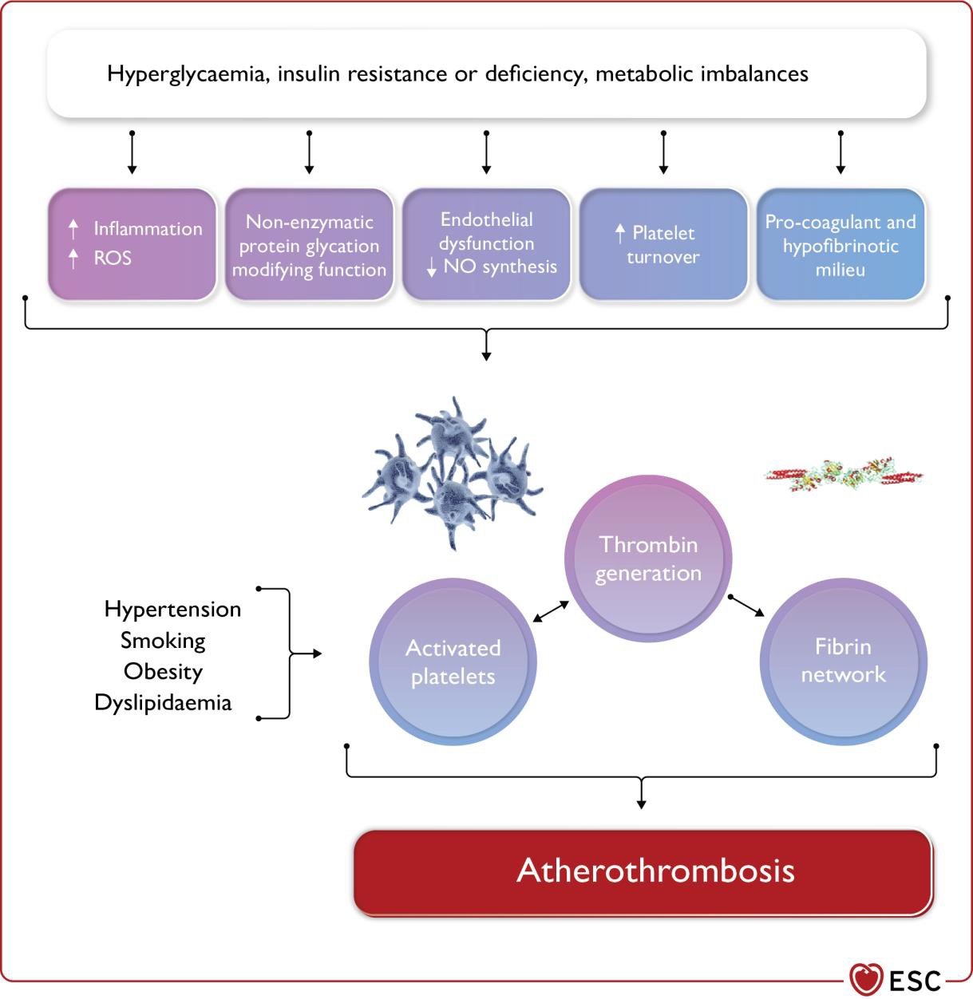
Figure 11 Mechanisms contributing to altered platelet activation and atherothrombosis in patients with diabetes
©ESC
www.escardio.org/guidelines
2023 ESC Guidelines for the management of cardiovascular disease in patients with diabetes (European Heart Journal; 2023 – doi:10.1093/eurheartj/ehad192)

Slide 45
Revised recommendations (1)
2019 | Class | Level | 2023 | Class | Level
Change in diet and nutrition in patients with diabetes
A Mediterranean diet, rich in polyunsaturated and monounsaturated fats, should be considered to reduce CV events. | IIa | B | It is recommended to adopt a Mediterranean or plant-based diet with high unsaturated fat content to lower CV risk. | I | A
Määritelmä: Luokka I: Evidenssi ja/tai täysi yhteisymmärrys siitä, että hoito tai toimenpide on hyödyllinen, käyttökelpoinen ja vaikuttava. Sanoitus: Suositellaan tai on indikoitu [indikaatio on ”käyttöaihe]
©ESC
www.escardio.org/guidelines
2023 ESC Guidelines for the management of cardiovascular disease in patients with diabetes (European Heart Journal; 2023 – doi:10.1093/eurheartj/ehad192)

Slide 46
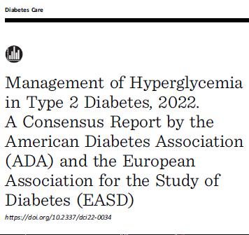
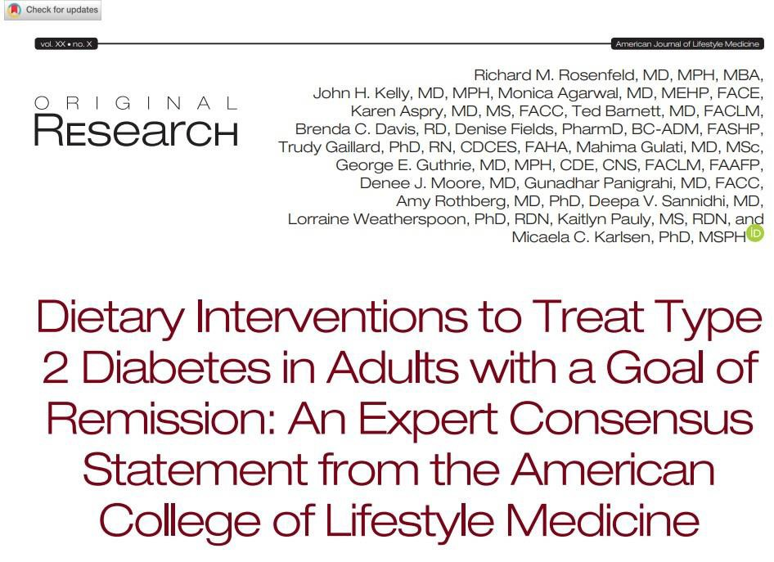
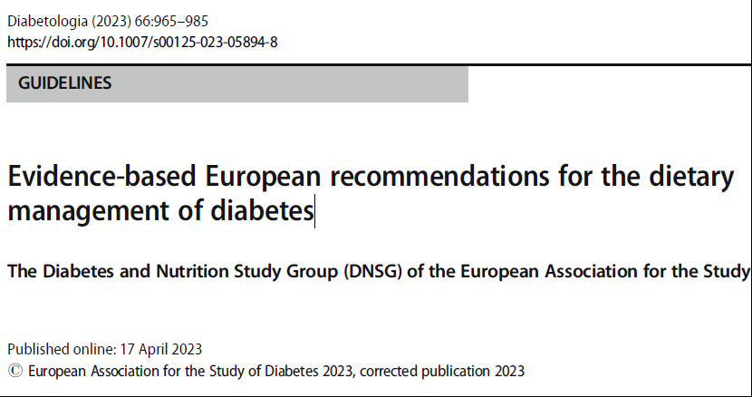
Remission mahdollisuus nousussa..?
9/2022 4/2023 5/2022
T2D remissio mainitaan 11 kertaa
Diabeteksen remissio voidaan saavuttaa monilla aikuisilla; on suhteessa siihen, kuinka intensiivinen tämä ruokavaliohoito on
”Ruokavaliohoito tehokkain silloin kun se korostaa kokokasvisruokaa, ja lihan ja muiden eläinperäisten ruokien/tuotteiden välttämistä”
Mainitsee myös ENED tyyppiset interventiot
Rosenfeld et al; "Dietary Interventions to Treat Type 2 Diabetes in Adults with a Goalof Remission: An Expert Consensus Statement from the American College of Lifestyle medicine
DOI: https://doi.org/10.1177/15598276221087624
Mainitsee T2D remission
tekstissä 16 kertaa
15% painonpudotus ihavuusleikkaus
Davies MJ, Aroda VR, Collins BS, Gabbay RA, Green J, Maruthur NM, Rosas SE, Del Prato
S, Mathieu C, Mingrone G, Rossing P, Tankova T, Tsapas A, Buse JB
Diabetes Care 2022; https://doi.org/10.2337/dci22-0034.
Diabetologia 2022;https://doi.org/10.1007/s00125-022-05787-2.
”…voidaan saavuttaa pysyvällä painonlaskulla”
15% painonlaskutavoite; mm. taiten toteutetut vähäkaloriset pussidieetit 12 20vk
The Diabetes and Nutrition Study Group (DNSG) of the European Association for the Study of Diabetes (EASD). Evidence-based European recommendations for the dietary management of diabetes. Diabetologia 66, 965–985(2023). https://doi.org/10.1007/s00125-023-05894-8
https://journals.sagepub.com/doi/full/10.1177/15598276221087624

Slide 47
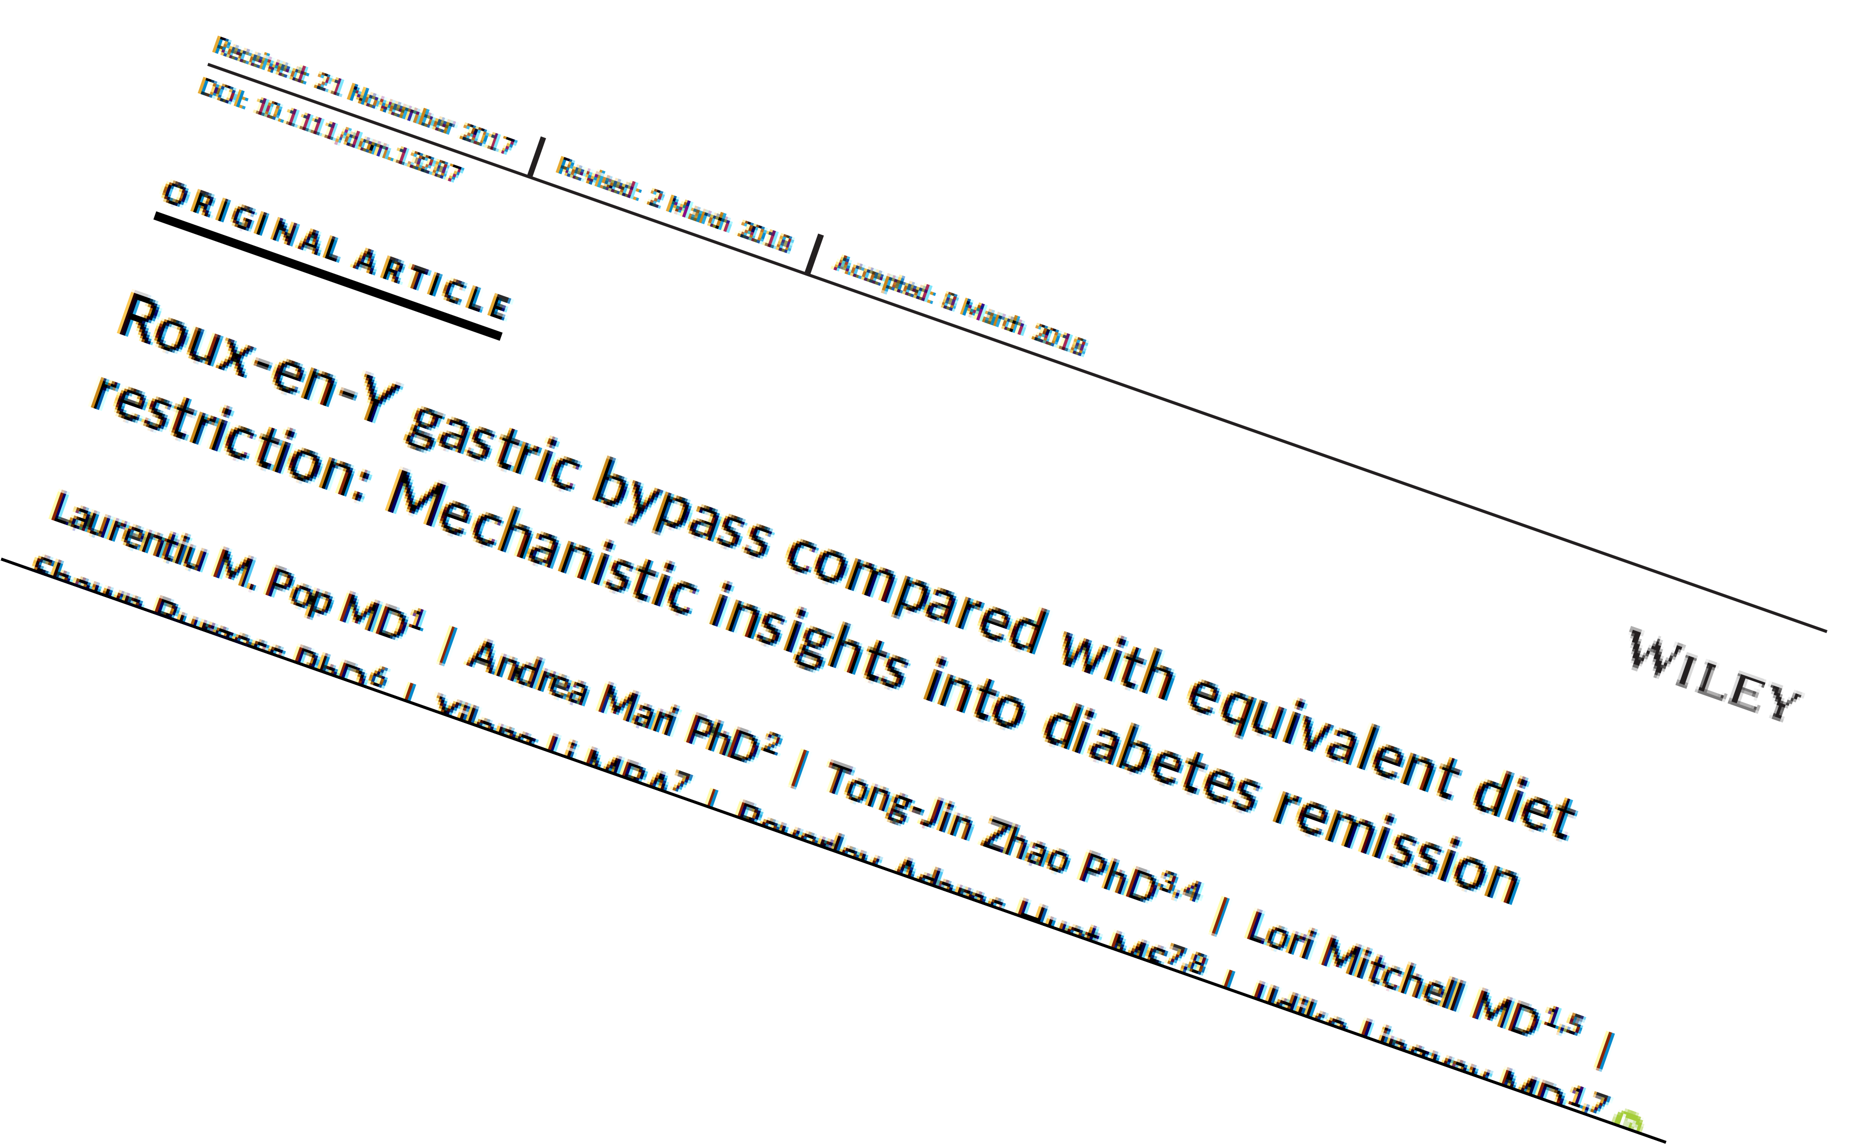
Remissiosta
V. 2017 julkaistun artikkelin mukaan myös lihavuusleikkauksen diabeteksen remissiota ajavat vaikutukset tulevat pääosin merkittävän energiarajoituksen kautta; tämä nähdään välittömästi ja lyhyellä aikajänteellä;
pidemmän aikavälin vaikutuksissa tullee esille lihavuusleikkauksen vaikutus (leikkaus avittaa pidempiaikaisen energiarajoituksen toteutumista)

Slide 48
Remissiosta
DiRECT on osoittanut, että painonlasku, etenkin 15kg, tuottaa hyvässä määrin T2D remissiota
DIADEM-I kesä 2020 Lancet osoitti, että nuorista ja aikaisista diab sairastuneista jopa 61% saavutti remission
T2D position statement 2020 ACLM ”Conclusions: Remission should be the clinical goal in T2D treatment, using properly dosed intensive lifestyle interventions as a primary component of medical care for T2D patients.”
NHS Type 2 Diabetes Path to Remission Programme (UK; korvausdieettiä 800- 900 kilokaloria päivässä 12 viikon ajan)
Panihragi et al 2023 tutkimuksessa käytettiin elämäntapahoitoa, joka edistää kasvisruokavalion noudattamista ja integroituu osaksi rutiinihoitoa, tuotti 37%:lla remission (+ insuliini purettiin ¾:lta) - pienehkö tutk. N=59, keski-ikä 71,5v eli on ajateltavissa että nuoremmissa, tuoreemmissa tulos voisi olla parempikin
STANDby (Aasiassa) The Lancet regional health. Southeast Asia vol. 9 (2023):
100111.
doi:10.1016/j.lansea.2022.100111 ==> T2D remission 43%:lla (10/23 hlöä), menetelmänä ateriankorvaukset 3–5 kk ajan ∼850 kcal/vrk

Slide 49
Remiossiosta edelleen;
Kiinalaisten Yang et al työ kesältä 2023:
Keskimäärin kuusi vuotta tyypin 2 diabetesta sairastaneet tutkittavat satunnaistettiin joko jatkamaan tavanomaista ruokavaliotaan tai interventioryhmään niin sanotulle intermittoivalle energiarajoitukselle.
Interventio koostui kuudesta 15 päivän jaksosta, josta jokaiseen kuului viiden päivän jakso, jolloin energiansaanti rajoitettiin 840 kilokaloriin vuorokaudessa, ja kymmenen päivän jakso, jolloin energiansaantia ei rajoitettu. Ei käytetty ateriankorvikkeita.
Painonlasku interventioryhmässä oli 5,9 kg ja verrokkiryhmässä 0,3 kg. 3 % verrokkiryhmästä oli päässyt remissioon.
Vuoden kohdalla 44 % interventioryhmäläisistä oli edelleen remissiossa. Interventioryhmän lääkekustannukset olivat noin 77 % pienemmät kuin verrokkiryhmän.
”Uutta tässä tutkimuksessa oli näyttö siitä, että tulokseen päästiin myös intermittoivalla energiansaannin rajoituksella; itse asiassa remission saavuttaneiden määrä oli melko iso verrattuna saavutettuun painonpudotustulokseen.”
DIADEM-I ja STANDby yhdessä DiRECT kanssa ”korostavat konservatiivisestikin toteutetun painonpudotuksen vaikuttavuutta tyypin 2 diabeteksen remissioon hoitamisessa”

Slide 50
”Diabeteksen hoito perustuu
tehokkaaseen näyttöön perustuvaan
neuvontaan, joka valistaa ja valtuuttaa yksilöitä hallitsemaan terveyttään.
The Diabetes and Nutrition Study Group (DNSG) of the European Association for the Study of Diabetes (EASD). Evidence-based European recommendations for the dietary management of diabetes. Diabetologia 66, 965–985(2023). https://doi.org/10.1007/s00125-023-05894-8
Kokokasvisruokavalio määritellään ruokavalioksi, joka koostuu pääasiassa kokojyväviljoista, palkokasveista, vihanneksista, hedelmistä, pähkinöistä ja siemenistä samalla kun se välttää tai minimoi eläinperäiset ja pitkälle jalostetut ruoat mukaan lukien lisätyn
Tärkeitä viestejä ovat vähän käsiteltyjen
kasviperäisten elintarvikkeiden, kuten
täysjyväviljojen, vihannesten,
kokonaisen hedelmän, palkokasvien,
pähkinöiden, siementen ja ei
hydrogenoitujen e trooppisten
kasviöljyjen kulutus samalla kun
punaisen ja prosessoidun lihan,
natriumin, sokerilla makeutettujen
juomien ja jalostettujen viljojen kulutusta minimoidaan.
Päivitetyt suositukset heijastavat
nykyistä näyttöpohjaa ja niiden
noudattaminen parantaa
potilastuloksia.”
Rosenfeld et al; "Dietary Interventions to Treat Type 2 Diabetes in Adults with a Goalof Remission: An Expert Consensus Statement from the American College of Lifestyle medicine
DOI: https://doi.org/10.1177/15598276221087624 https://journals.sagepub.com/doi/full/10.1177/15598276221087624

Slide 51
5/2022 Expert Consensus Statement T2D Remissiosta
"Ruokavalio tyypin 2 diabeteksen ensisijaisena hoitotapana voi saada aikaa diabeteksen remission monilla aikuisilla, ja on suhteessa siihen, kuinka intensiivinen tämä ruokavaliohoito on. ”
”Ruokavalio tyypin 2 diabeteksen hoitona on tehokkain silloin kun se korostaa kokokasvisruokaa, ja lihan ja muiden eläinperäisten ruokien/tuotteiden välttämistä."
Rosenfeld et al; "Dietary Interventions to Treat Type 2 Diabetes in Adults with a Goal of Remission: An Expert Consensus Statement from the American College of Lifestyle medicine DOI: https://doi.org/10.1177/15598276221087624
https://journals.sagepub.com/doi/full/10.1177/15 598276221087624

Slide 52
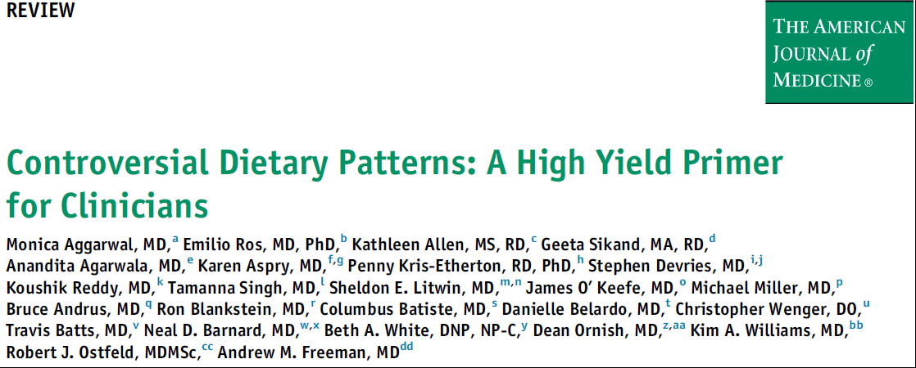
Artikkelivinkki ruokavalioista
Controversial Dietary Patterns: A High Yield Primer for Clinicians, Aggarwal M et al, The American Journal of Medicine (2022) 000:1−8
“We explore the benefits and risks of various dietary patterns … within the context of cardiovascular disease to empower clinicians with the evidence and information they need to maximally benefit their patients.
Intermittent Fasting
Low-Carbohydrate and Ketogenic Diets
The Paleolithic or Paleo Diet
Whole Food Plant-Based Diet
Mediterranean Diet
Dietary Approaches to Stop Hypertension (DASH) Diet
https://pubmed.ncbi.nlm.nih.gov/35134371/

Slide 53
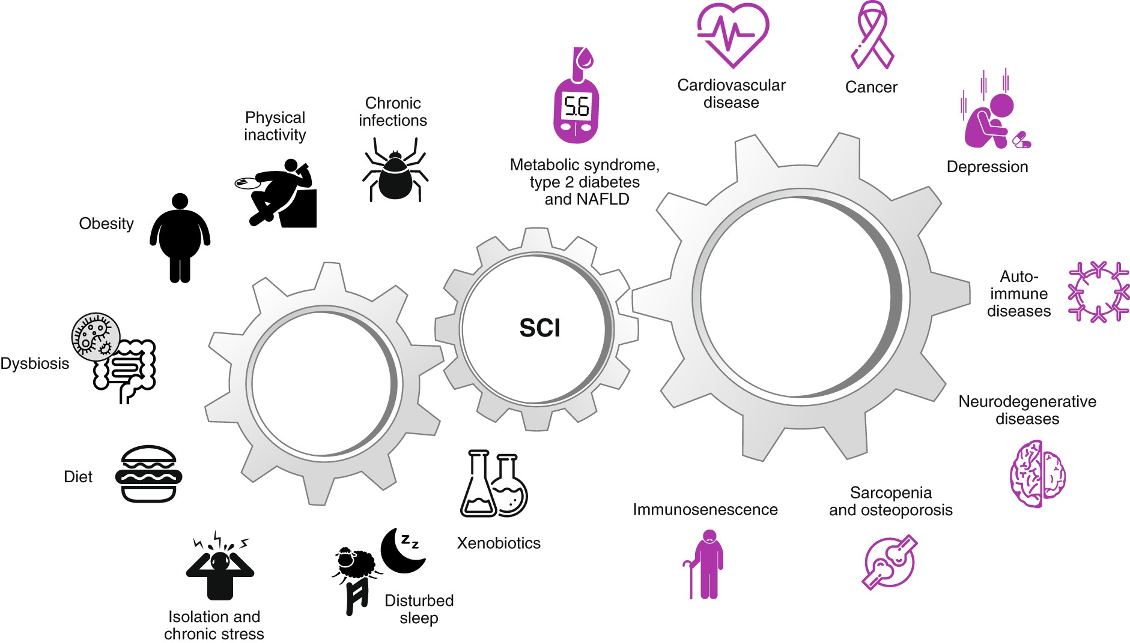
Kuva 1; Furman, D., Campisi, J., Verdin, E. et al. Chronic inflammation in the etiology of disease across the life span. Nat Med 25, 1822–1832 (2019). doi: 10.1038/s41591-019-0675-0. PMID:
31806905; PMCID: PMC7147972.

Slide 54
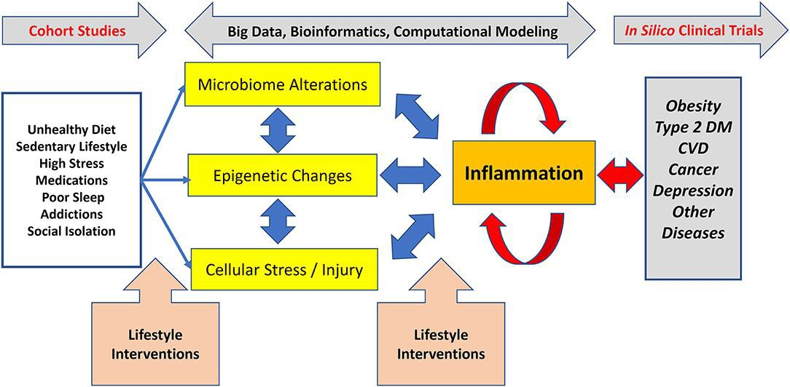
Figure 1;
Vodovotz Y, Barnard N, Hu FB, Jakicic J, Lianov L, Loveland D, Buysse D, Szigethy E, Finkel T, Sowa G, Verschure P, Williams K, Sanchez E, Dysinger W, Maizes V, Junker C, Phillips E, Katz D, Drant S, Jackson RJ, Trasande L, Woolf S, Salive M, South-Paul J, States SL, Roth L, Fraser G, Stout R and Parkinson MD (2020) Prioritized Research for the Prevention, Treatment, and Reversal of Chronic Disease: Recommendations From the Lifestyle Medicine Research Summit. Front. Med. 7:585744. doi: 10.3389/fmed.2020.585744

Slide 55
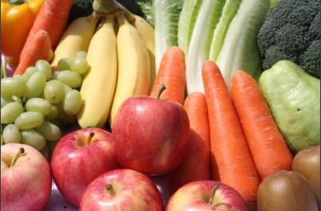
Keskustel-
Terveellisiä
Laaja konsensus ja näyttö hyödyistä
Epäterveellisiä
Laaja konsensus ja näyttö haitallisuudesta
TAVISSA
Voidaan löytää tutkimuksia hyödyn puolesta
Broileri ym. siipikarjan
liha
Kananmunat
Maitotuotteet
Kala
Kokojyväviljat
Palkokasvit
Hedelmät
Vihannekset
Pähkinät
Siemenet
Prosessoitu liha
Punainen liha
Lisätty sokeri
Prosessoidut viljat
Ultraprosessoidut ruoat
Kuva:
Michelle McMacken
MD, FACP, DipABLM;
Executive Director, Nutrition and Lifestyle Medicine
Office of Ambulatory Care and Population Health, NYC Health + Hospitals
Associate Professor of Medicine, NYU Grossman School of Medicine
Dia suomennettu ja kuvaa käytetty Dr McMackenin ja ACLM luvalla

Slide 56
Lopuksi
Voimme – ja meidän kannattaa – kannustaa itseämme, toisiamme ja potilaitamme
Syömään kasvisvoittoisesti – mieluusti kohti kokokasvisruokavaliota
Liikkumaan enemmän (ja keskeyttämään paikallaanoloa)
Riittävään uneen – ensisijaisesti lääkkeettömin keinoin
Päihteettömyyteen, tupakoimattomuuteen
Parempaan stressin säätelyyn
Merkityksellisiin sosiaalisiin suhteisiin

